Slide 1
Муниципальное казенное дошкольное образовательное учреждение детский сад «Рассвет» поселка Красное на Волге
Организация работы
по ранней профориентации дошкольников
в условиях ФГОС ДОУ.
Подготовила воспитатель Хохлова Е.В.

Slide 2
Что такое профессиональная ориентация? Это система мероприятий, направленных на выявление личностных особенностей, интересов и способностей у каждого человека для оказания ему помощи в разумном выборе профессии, наиболее соответствующих его индивидуальным возможностям. Это касается не только выпускников школ. Трехлетний ребенок уже проявляет себя как личность. У него проявляются способности, наклонности, определенные потребности в той или иной деятельности.

Slide 3
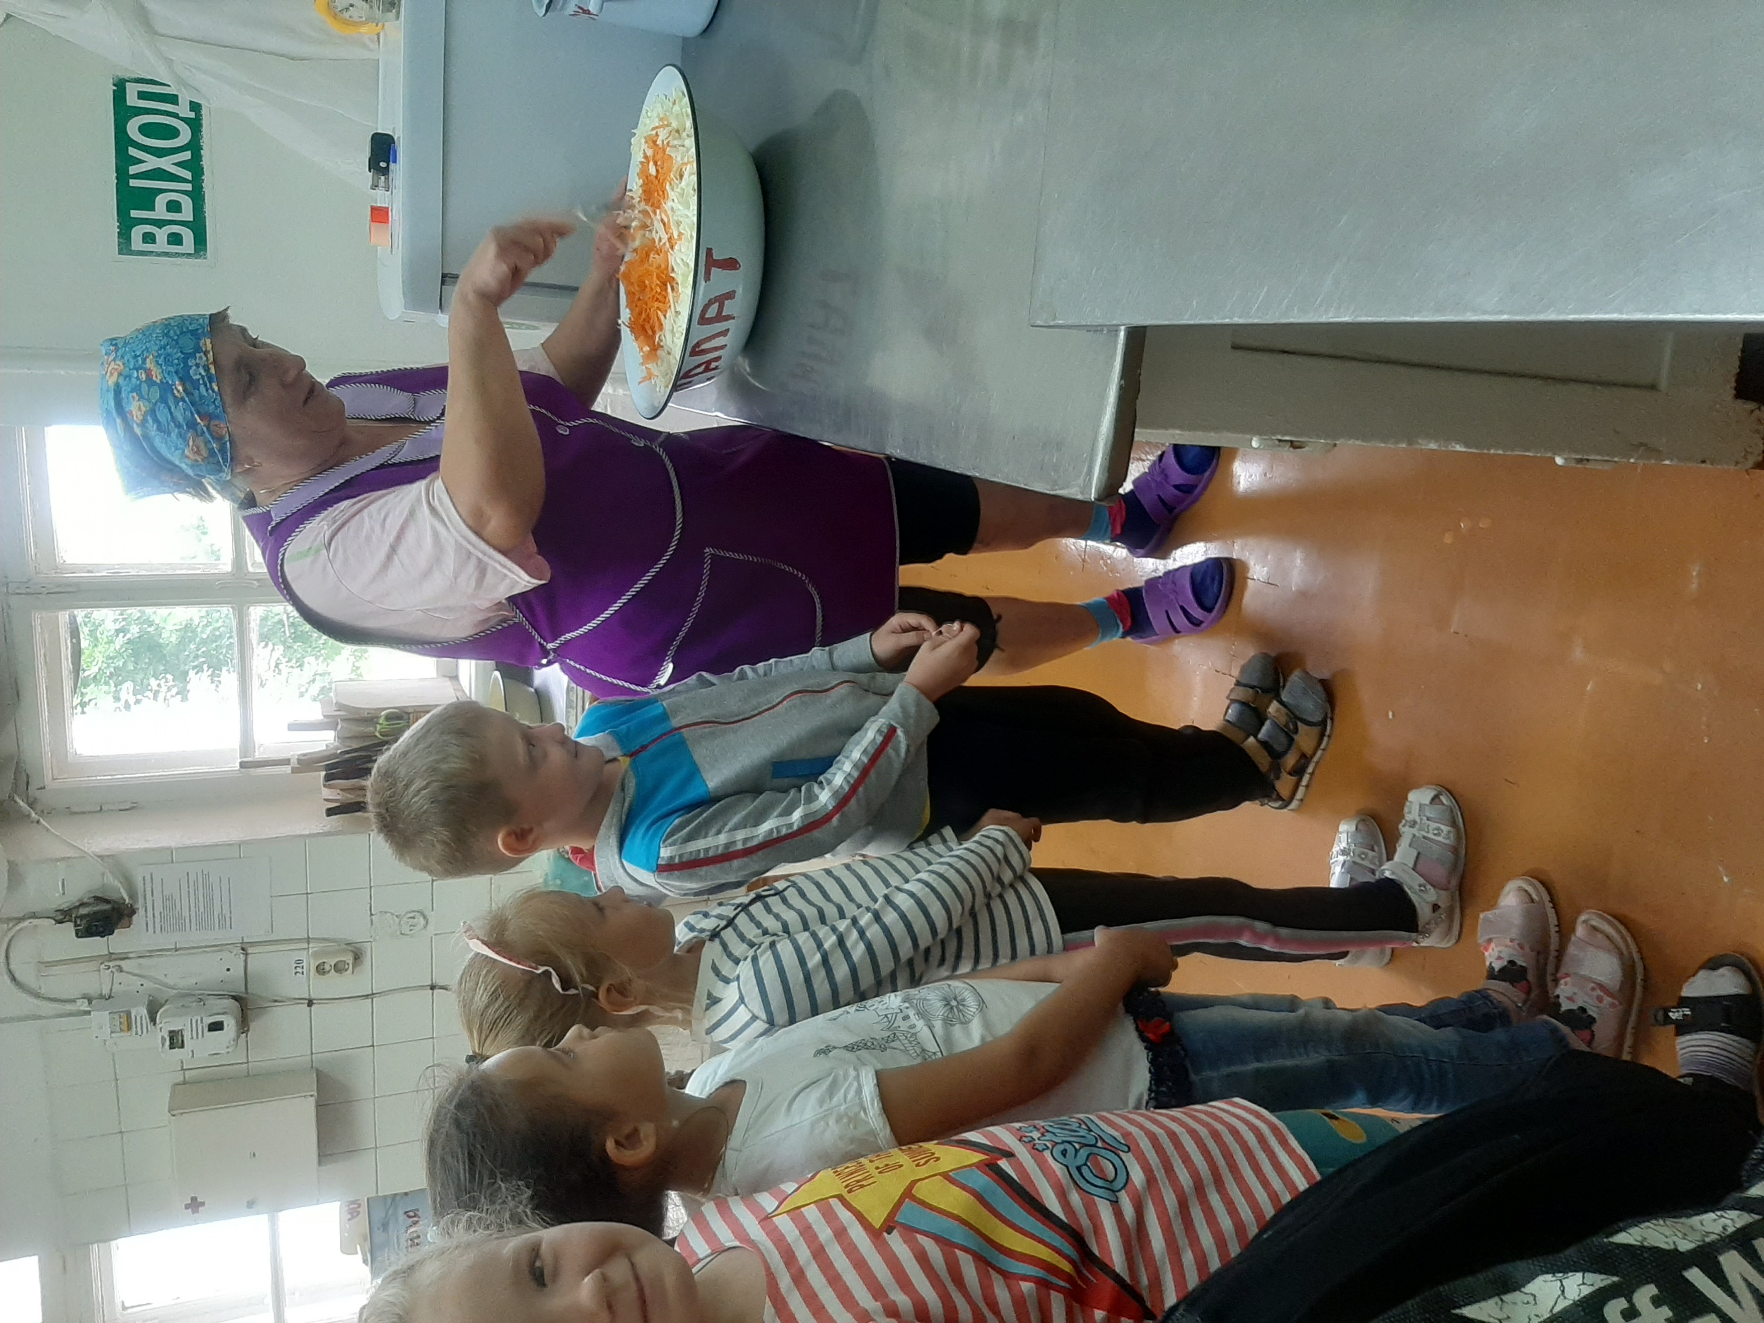
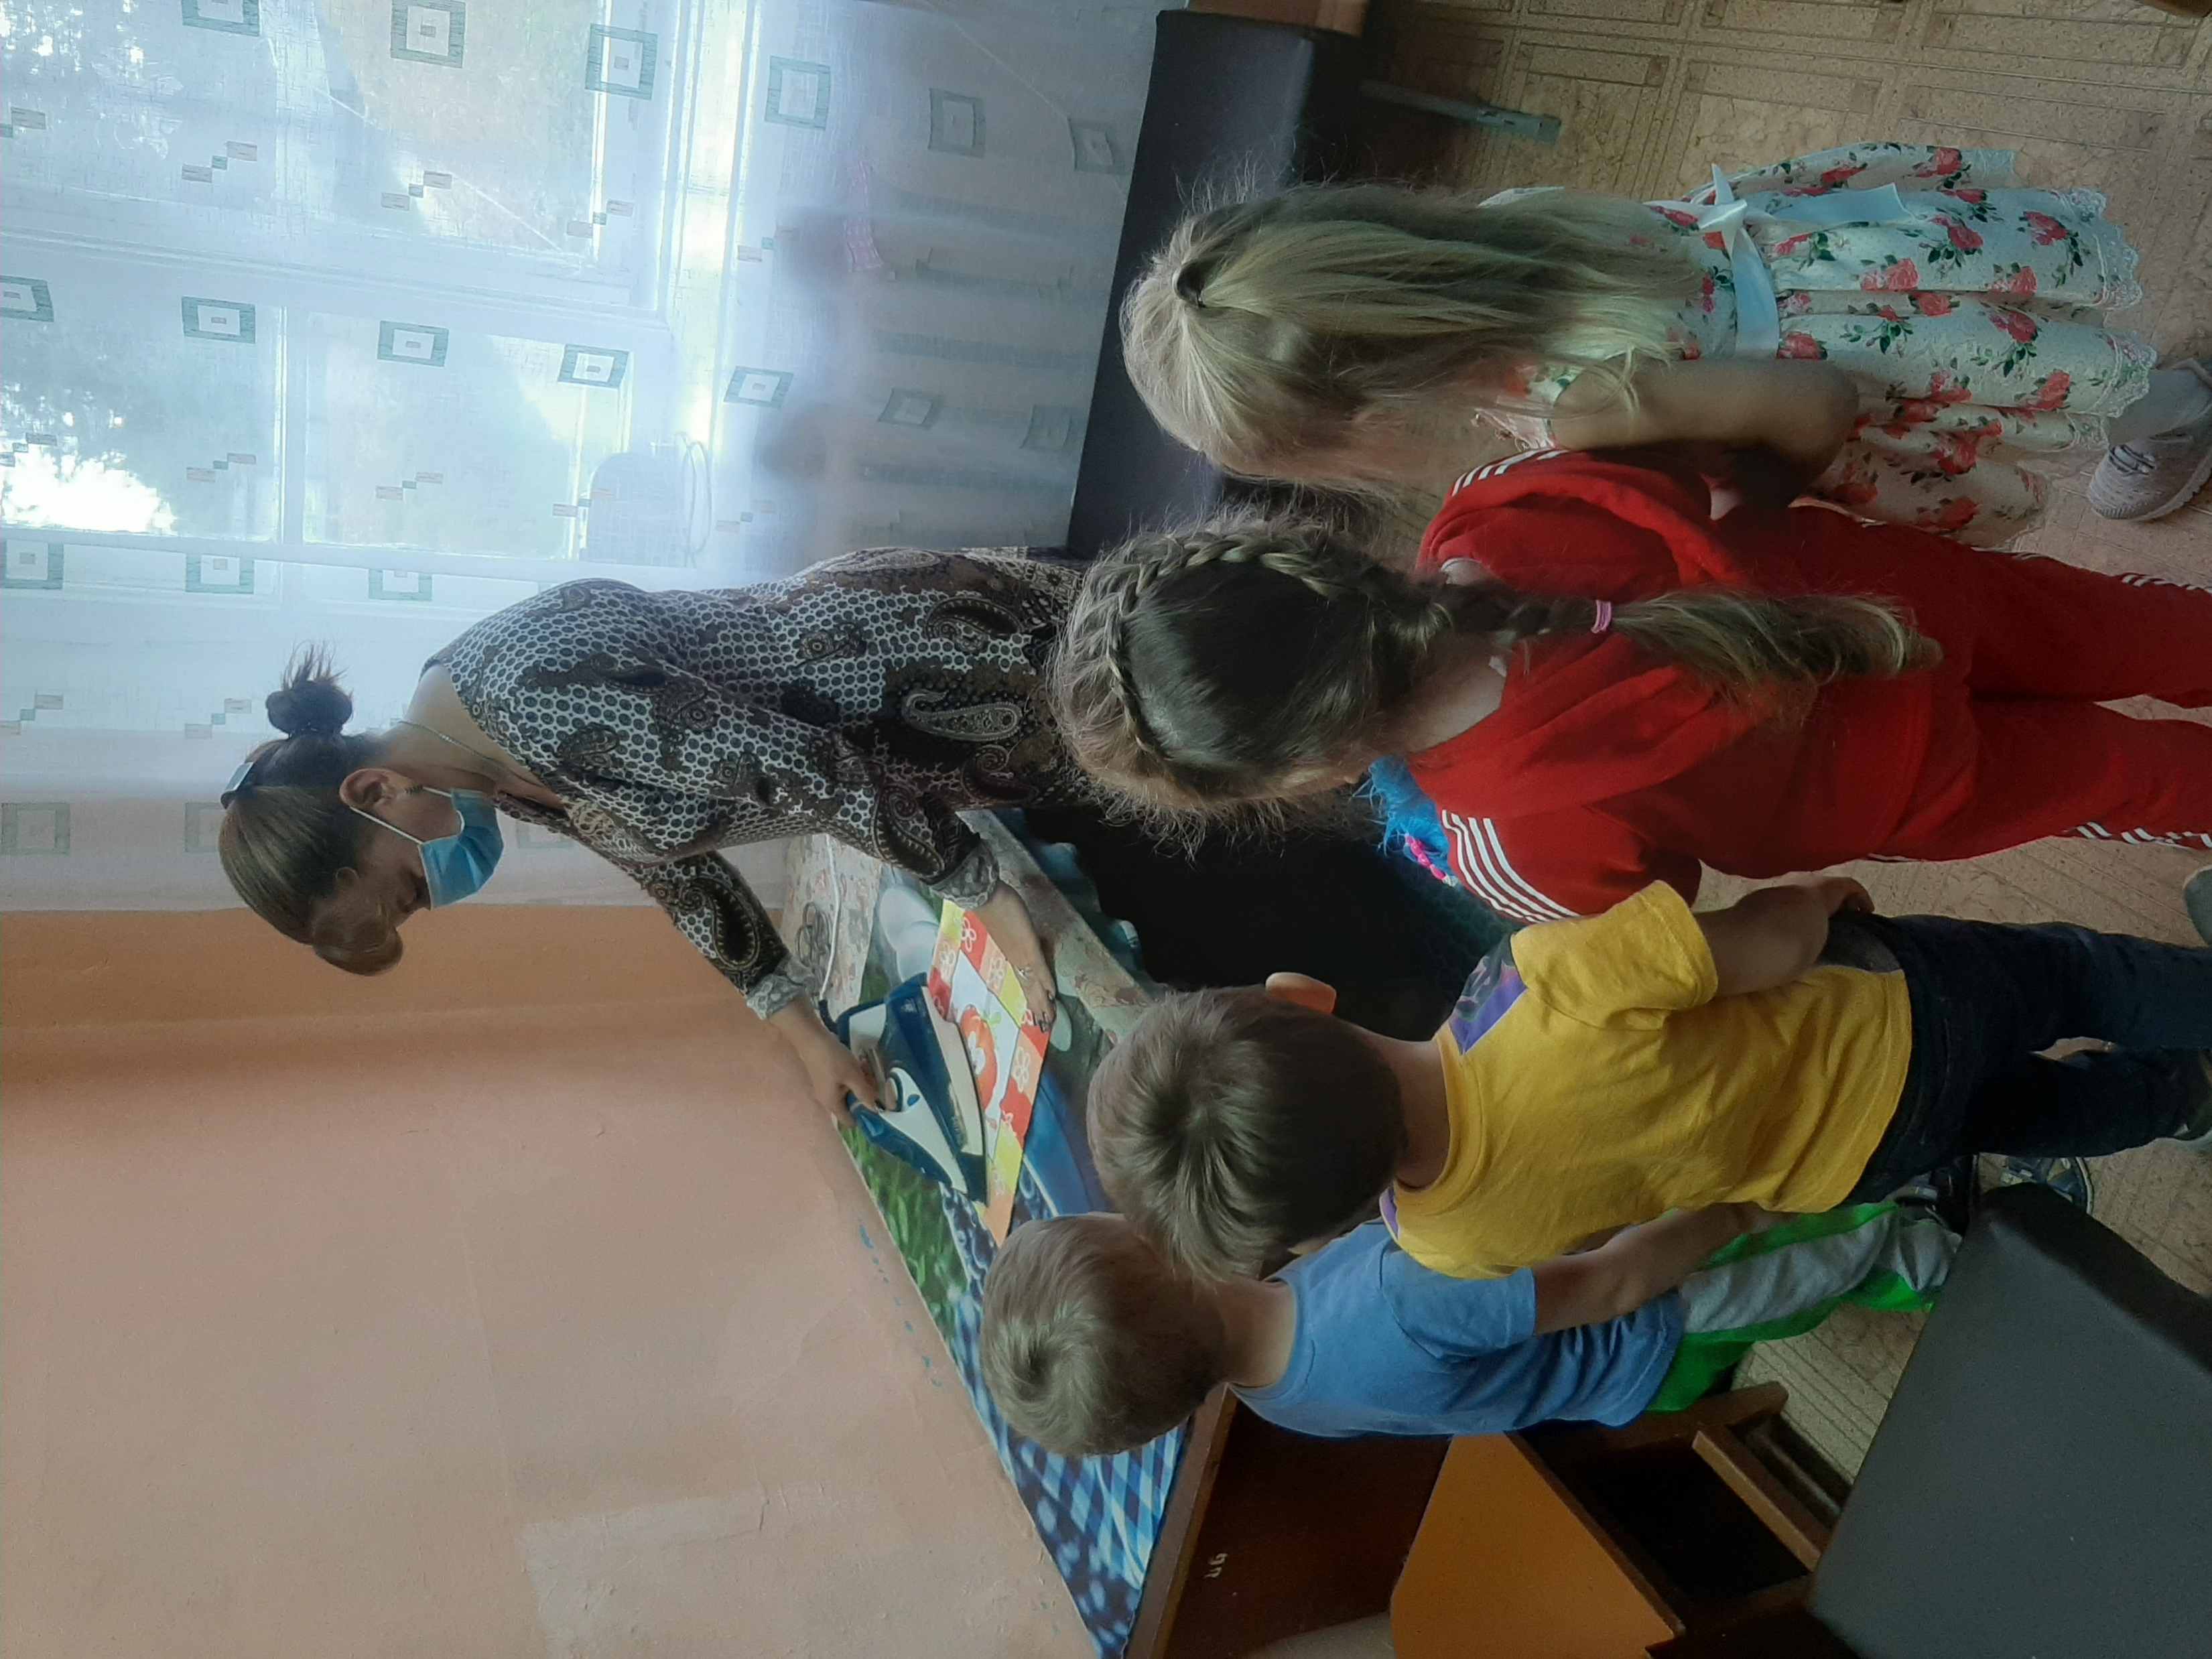
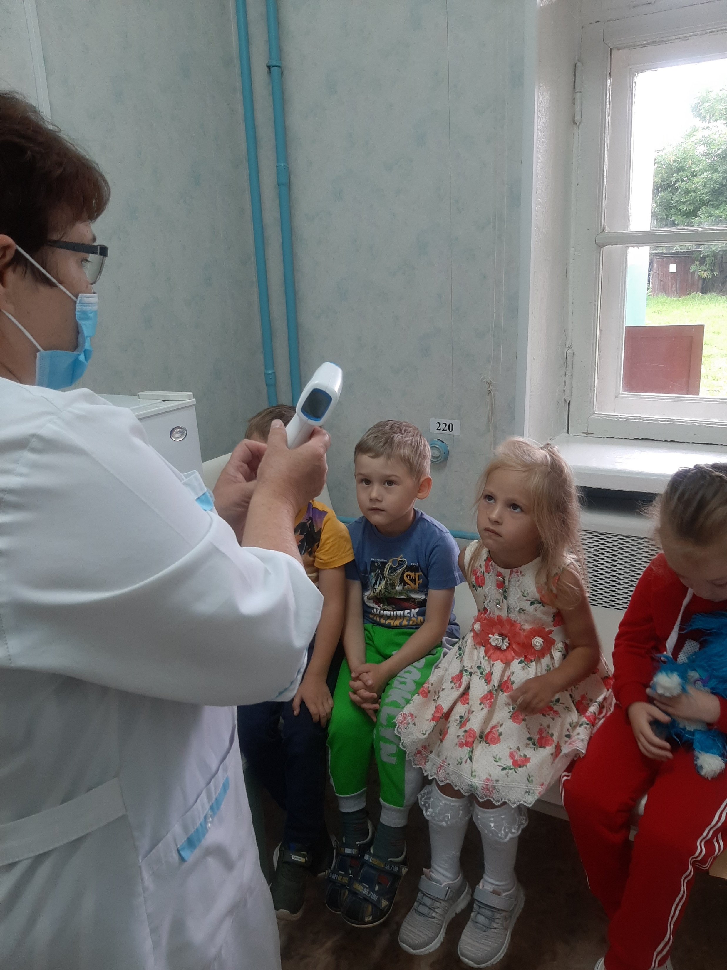
В рамках преемственности по профориентации детский сад является первоначальным звеном в единой непрерывной системе образования. Дошкольное учреждение – первая ступень в формировании базовых знаний о профессиях. Именно в детском саду дети знакомятся с многообразием и широким выбором профессий. Эти элементарные знания помогают детям расширить свои познания о работе родителей, бабушек и дедушек, поближе познакомиться с рабочим местом мамы и папы, узнать, что именно выполняют они на работе.
Профориентация дошкольников стала одним из направлений работы нашего коллектива.

Slide 4
В составленной нами программе ставится задача знакомства детей с профессиями, постепенного развития у детей, интереса к труду взрослых, желания трудиться, воспитания навыков элементарной трудовой деятельности, трудолюбия. Для каждой возрастной группы в программе определены виды и содержание трудовой деятельности детей.
Программа по ранней профориентации детей включает в себя четыре блока:
«Знакомимся с профессиями» (вторая младшая группа)
«Путешествие в мир профессий» (средняя группа),
«Как много профессий на свете» (старшая группа)
«Все профессии важны, все профессии нужны» (подготовительная группа).

Slide 5
ЦЕЛЕВОЕ НАЗНАЧЕНИЕ
ПРОГРАММЫ РАННЕЙ ПРОФОРИЕНТАЦИИ ДЕТЕЙ
Цель:
сформировать у ребенка эмоциональное отношение к миру профессий, предоставить ему возможность использовать свои силы в доступных видах деятельности.
Задачи:
обогащать и конкретизировать представления детей о различных профессиях, воспитывать интерес и уважение к людям труда;
формировать у детей обобщенные представления о структуре трудового процесса, о роли современной техники в трудовой деятельности человека, понимание взаимосвязи между компонентами трудовой деятельности;
закреплять умения детей выражать в игровой и продуктивной деятельности свои впечатления;
стимулировать развитие познавательных, коммуникативных, творческих способностей детей;
воспитывать бережное отношение к труду взрослых и его результатам;
помочь детям осознать важность, необходимость и незаменимость каждой профессии.

Slide 6
Исходя из актуальности данного направления детской деятельности, для реализации поставленной цели были определены следующие задачи:
1. Развивать общение и взаимодействие ребенка со взрослыми и сверстниками.
2. Углубить представления детей о разнообразии сельскохозяйственных и рабочих профессий как особенности профессионального мира нашего края.
3. Создать условия для включения полученных представлений о труде взрослых разных профессий в самостоятельную деятельность детей.
4. Развивать у детей творческую инициативу, познавательную активность, словарный запас по данному направлению.
5. Формировать у детей элементарный опыт профессиональных действий, практические навыки безопасного использования предметов труда;
6. Расширять представления о труде людей разных профессий, показать результаты труда, их общественную значимость.
7. Формировать дидактическую базу для успешной реализации поставленной цели.

Slide 7
Ведущая педагогическая идея заключается в формировании знаний, развитии интереса к трудовой деятельности через игру и игровые приемы, ненавязчиво нацеливая воспитанников на будущую профессию.
В вопросе ознакомления дошкольников с профессиями взрослых существуют различные подходы. Педагоги, Н. Е. Веракса и Т. С. Комарова, рекомендуют знакомить детей с видами труда, наиболее распространенными в конкретной местности.
разработана педагогическая система формирования представлений детей о профессиональной дифференциации и взаимосвязи труда взрослых в игровой деятельности, которая представляет собой своеобразное сочетание форм, методов, приемов, известных инновационных технологий их комбинирование, модификацию, имеющую в совокупности новизну. Это обеспечивает социально-личностную ориентированность, дает возможность организации субъект-субъектных отношений и мотивацию всех видов детской деятельности, поддерживает эмоционально-положительный настрой ребёнка в процессе ознакомления с профессиями.

Slide 8
Работа по ранней профориентации дошкольников строится с учетом следующих принципов:
1. Принцип личностно ориентированного взаимодействия (организация воспитательного процесса на основе глубокого уважения к личности ребенка, учета особенностей его индивидуального развития, на отношении к нему как сознательному, полноправному участнику воспитательного процесса).
2. Принцип доступности, достоверности и научности знаний.
3. Принцип открытости (ребенок имеет право участвовать или не участвовать в какой-либо деятельности, предоставлять или не предоставлять результаты своего труда, предоставлять в качестве результата то, что считает своим достижением он, а не воспитатель, принять решение о продолжении, завершении работы).
4. Принцип диалогичности (возможность вхождения в беседу по поводу выполнения работы, полученного результата, перспектив продолжения работы, социальных ситуаций, способствующих или помешавших получить желаемый результат).
5. Принцип рефлексивности. Является основной для осознания каждым ребенком себя как субъекта собственной деятельности, социальных отношений. В результате у ребенка формируется представление о себе, своих возможностях, своей успешности. Таким образом, формируется способность осознания действий, самооценка результата, саморегуляции поведения.
6. Принцип регионального компонента. Направлен на приведение образовательной и воспитательной практики в соответствие с социальным заказом и финансовыми возможностями региона.

Slide 9
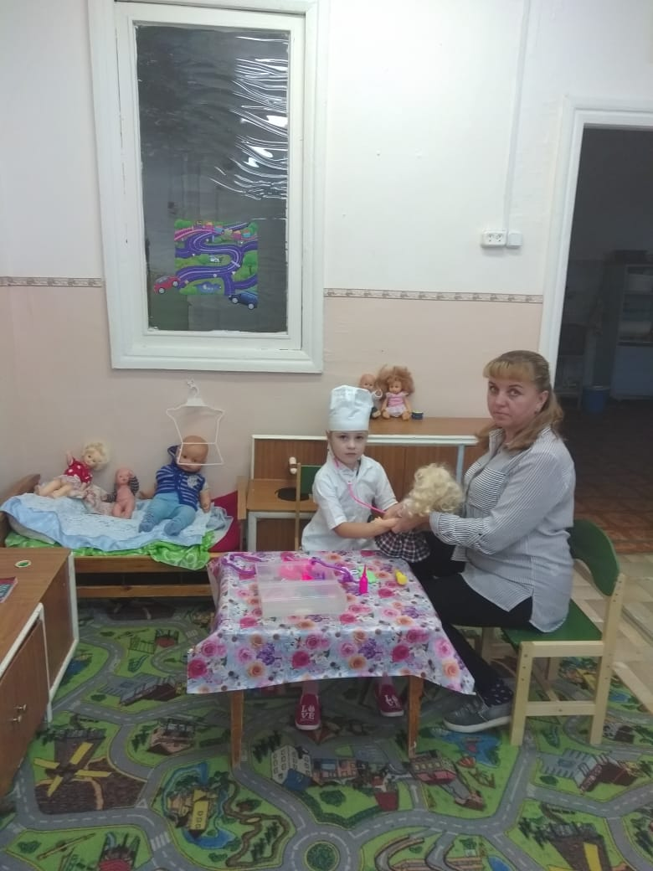
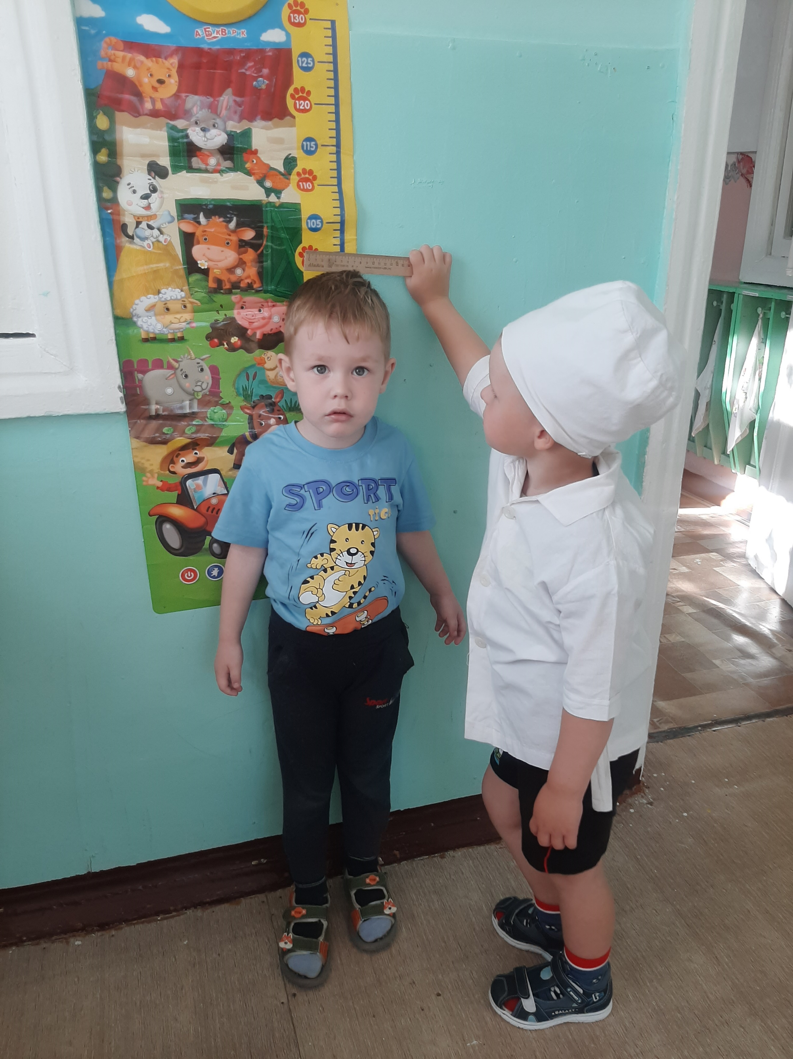
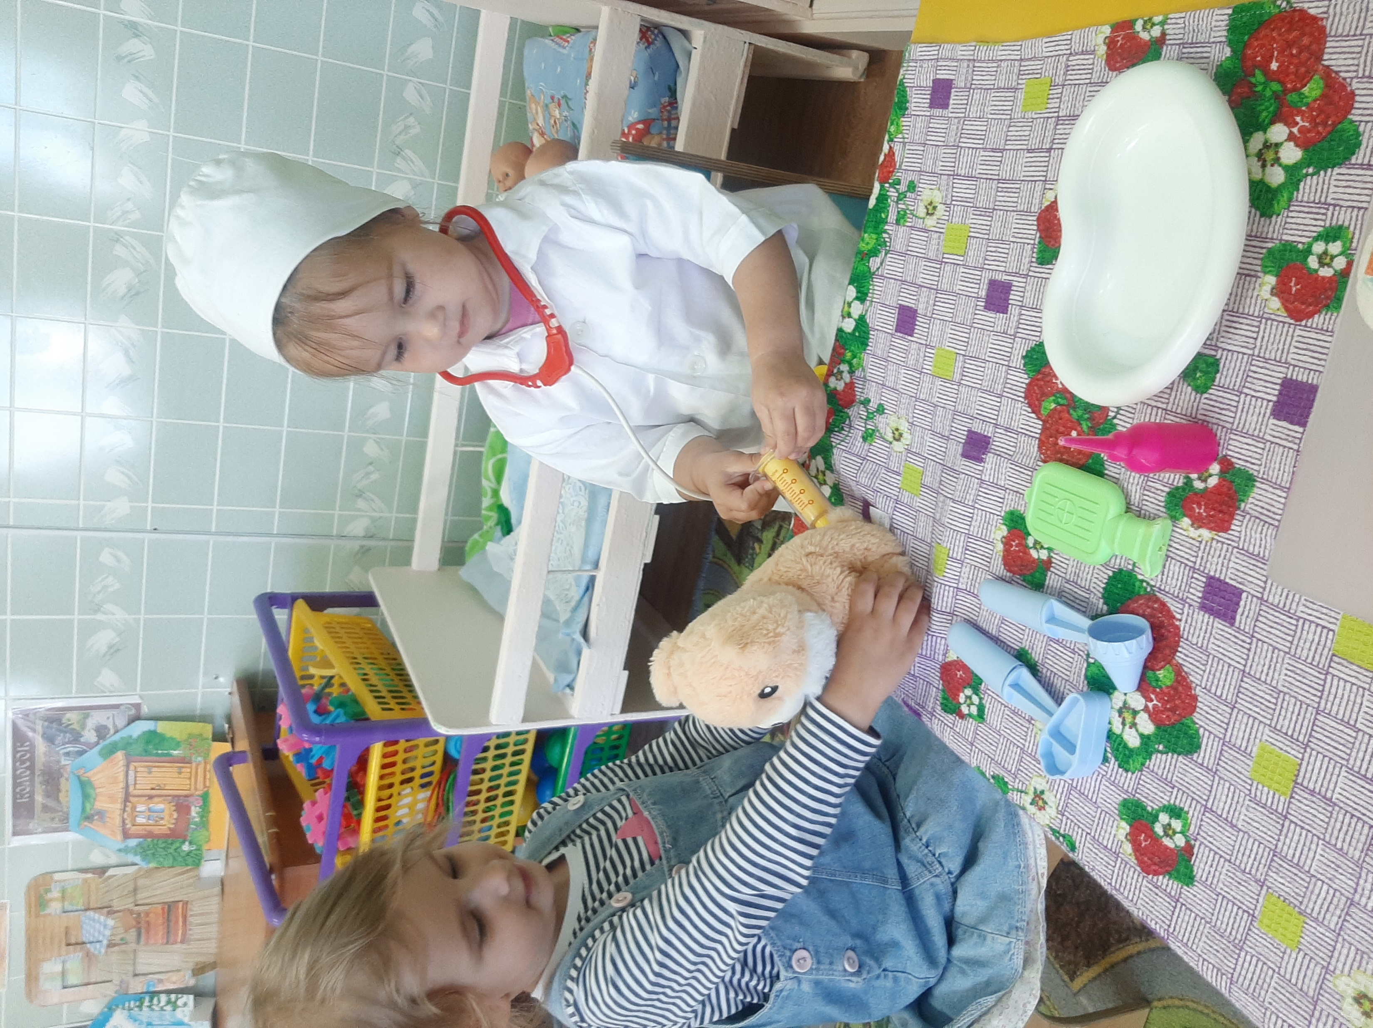
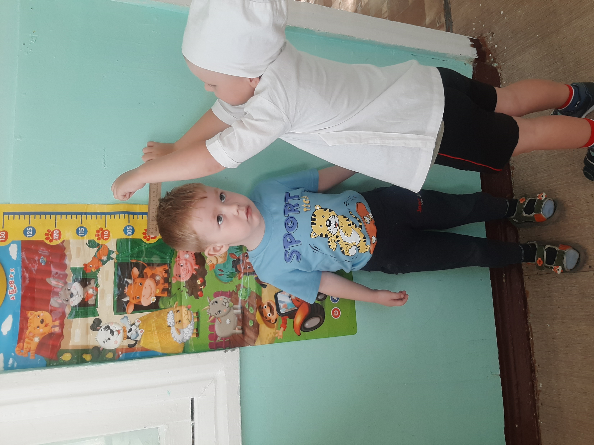
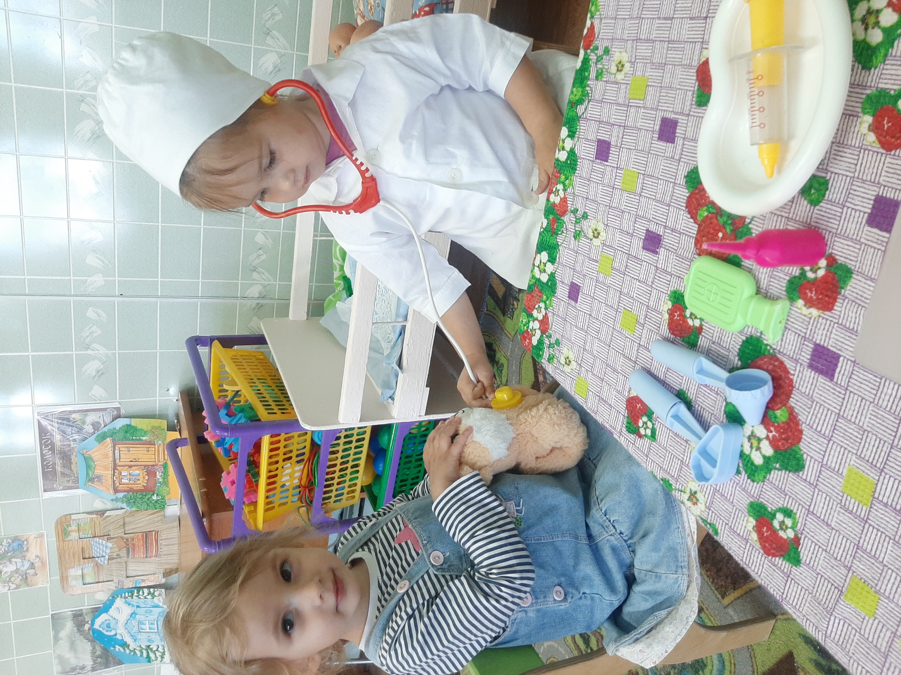
Работа по ранней профориентации дошкольников осуществляется через совместную деятельность педагога с детьми и самостоятельную деятельность детей, которая проходит через познавательную, продуктивную и игровую деятельность. Данный подход способствует активизации интереса детей к миру профессий, систематизации представлений и успешной социализации каждого ребёнка
Кроме того, ознакомление детей с трудом взрослых и отдельными профессиями осуществляется не на уровне отдельной задачи, а как целостный органический процесс.

Slide 10
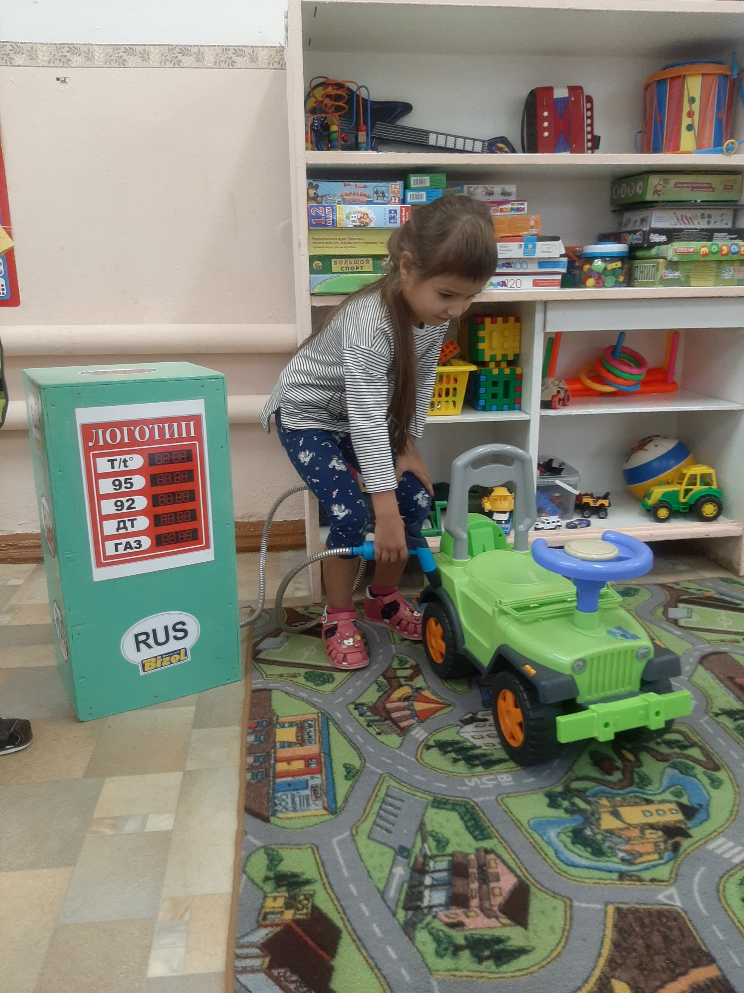
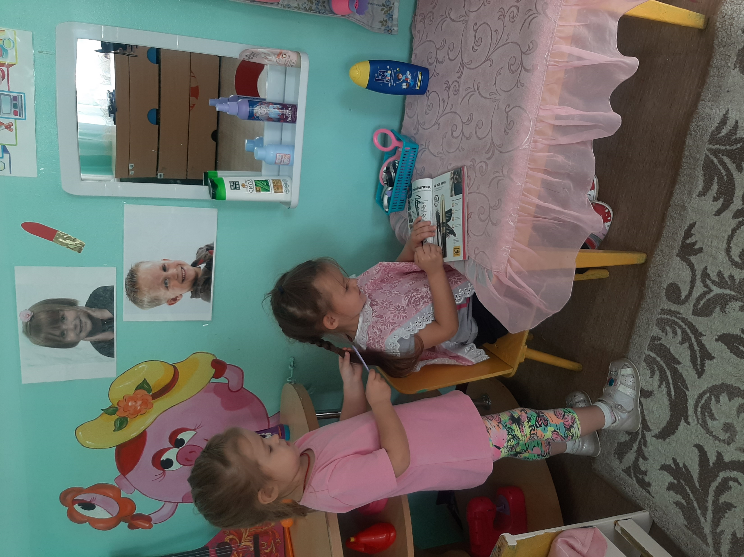
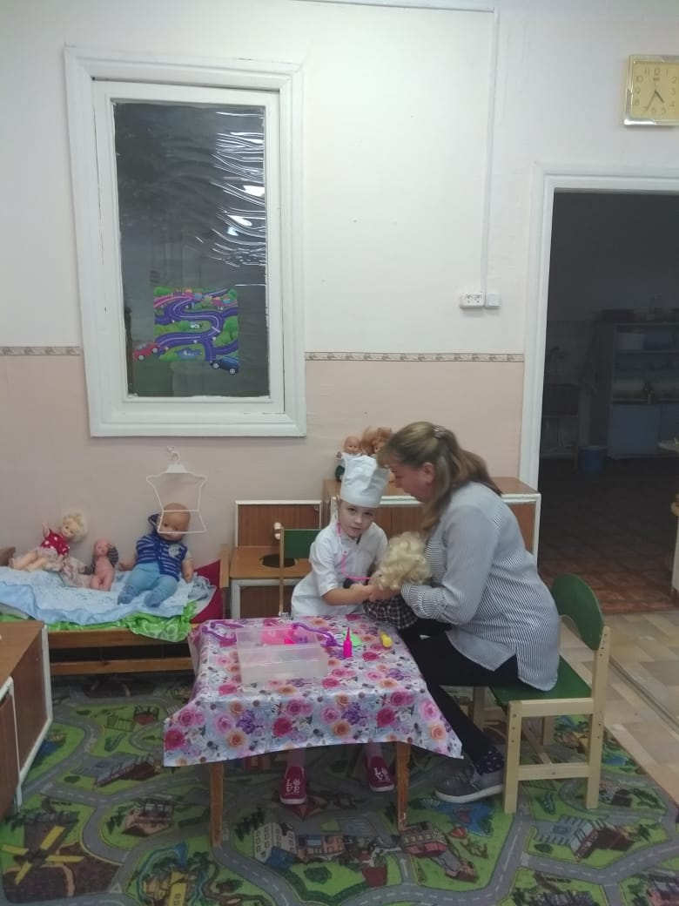
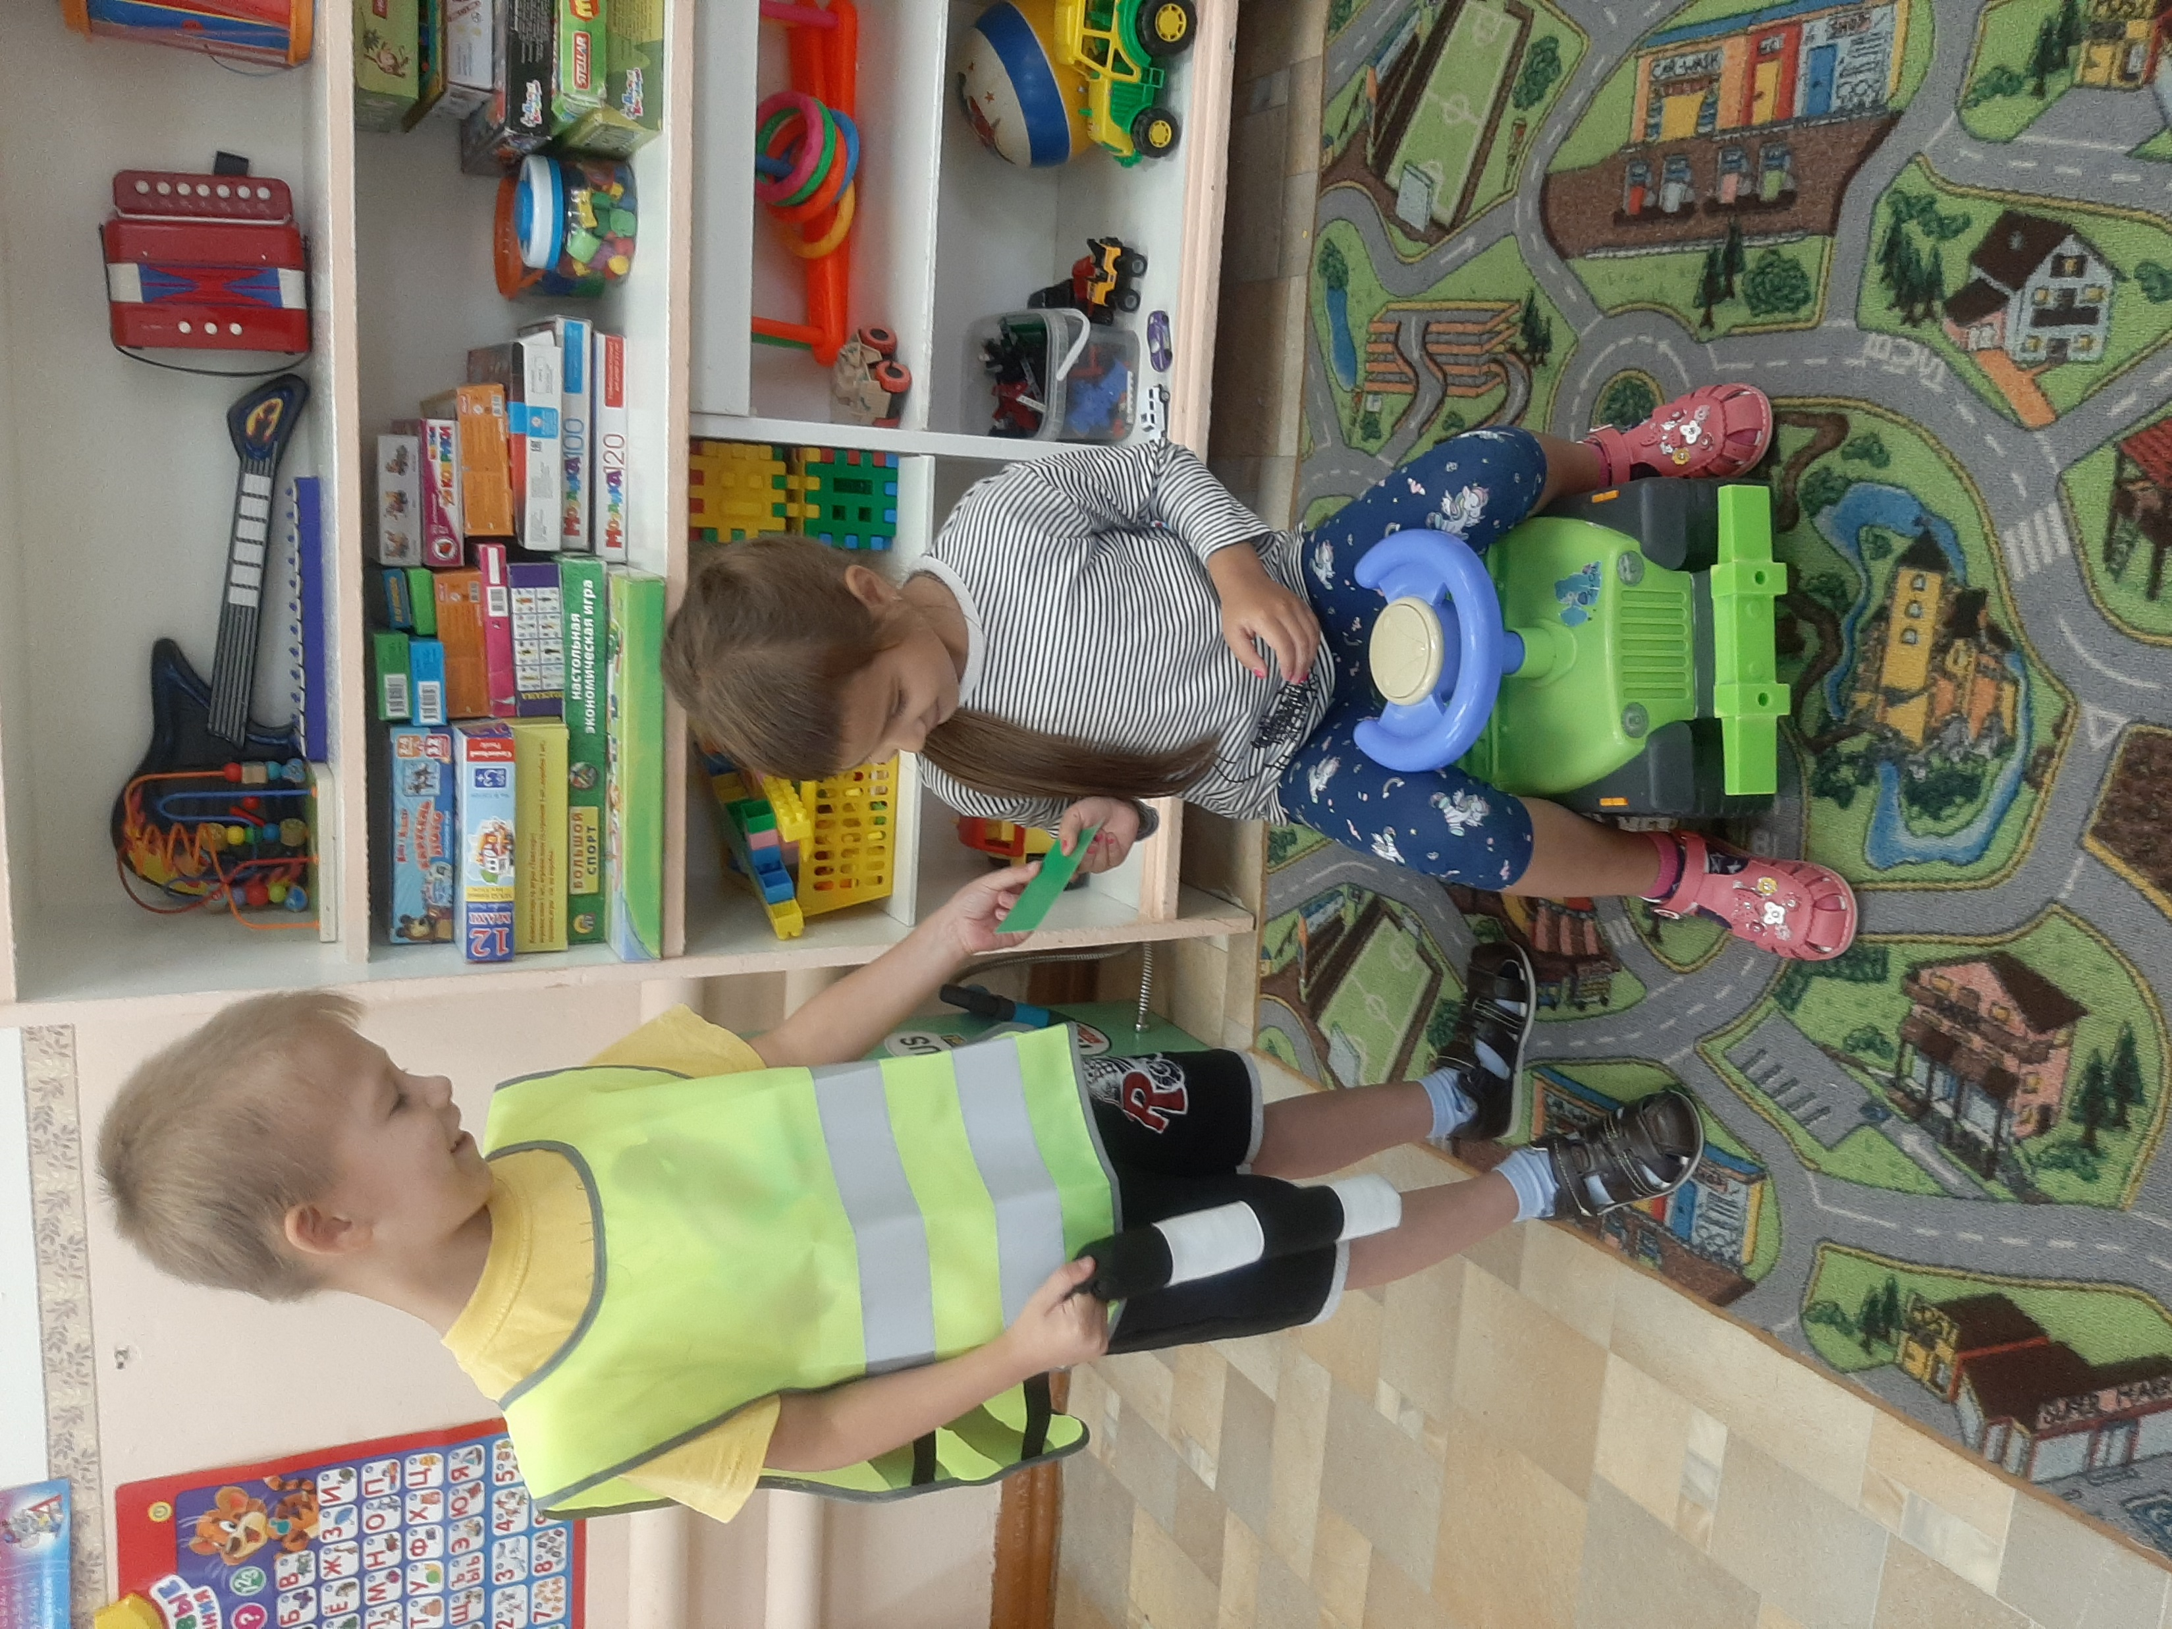

Slide 11

Совместная деятельность детей и взрослых включает сотрудничество детей не только с педагогами, но и с родителями и представителями различных профессий
В педагогической деятельности используются традиционные методы ознакомления дошкольников с трудом взрослых и профессиями в профориентационном контексте: беседы по ознакомлению с трудом взрослых и профессиями, чтение произведений детской литературы и разучивание стихотворений о профессиях, выставки рисунков детей о профессиях, встречи с представителями профессий (повар, медсестра, парикмахер и т. д., ), игры, загадки, викторины. Информацию о профессиях дети получают во время педагогического процесса в детском саду и за его пределами (экскурсии, виртуальные экскурсии, наблюдения, использование лэпбуков, чтение литературы, обсуждения, рассматривание картинок, проведение театрализованных кукольных представлений, дидактических, подвижных, занятий по овладению определенными умениями, элементами трудовой деятельности).

Slide 12
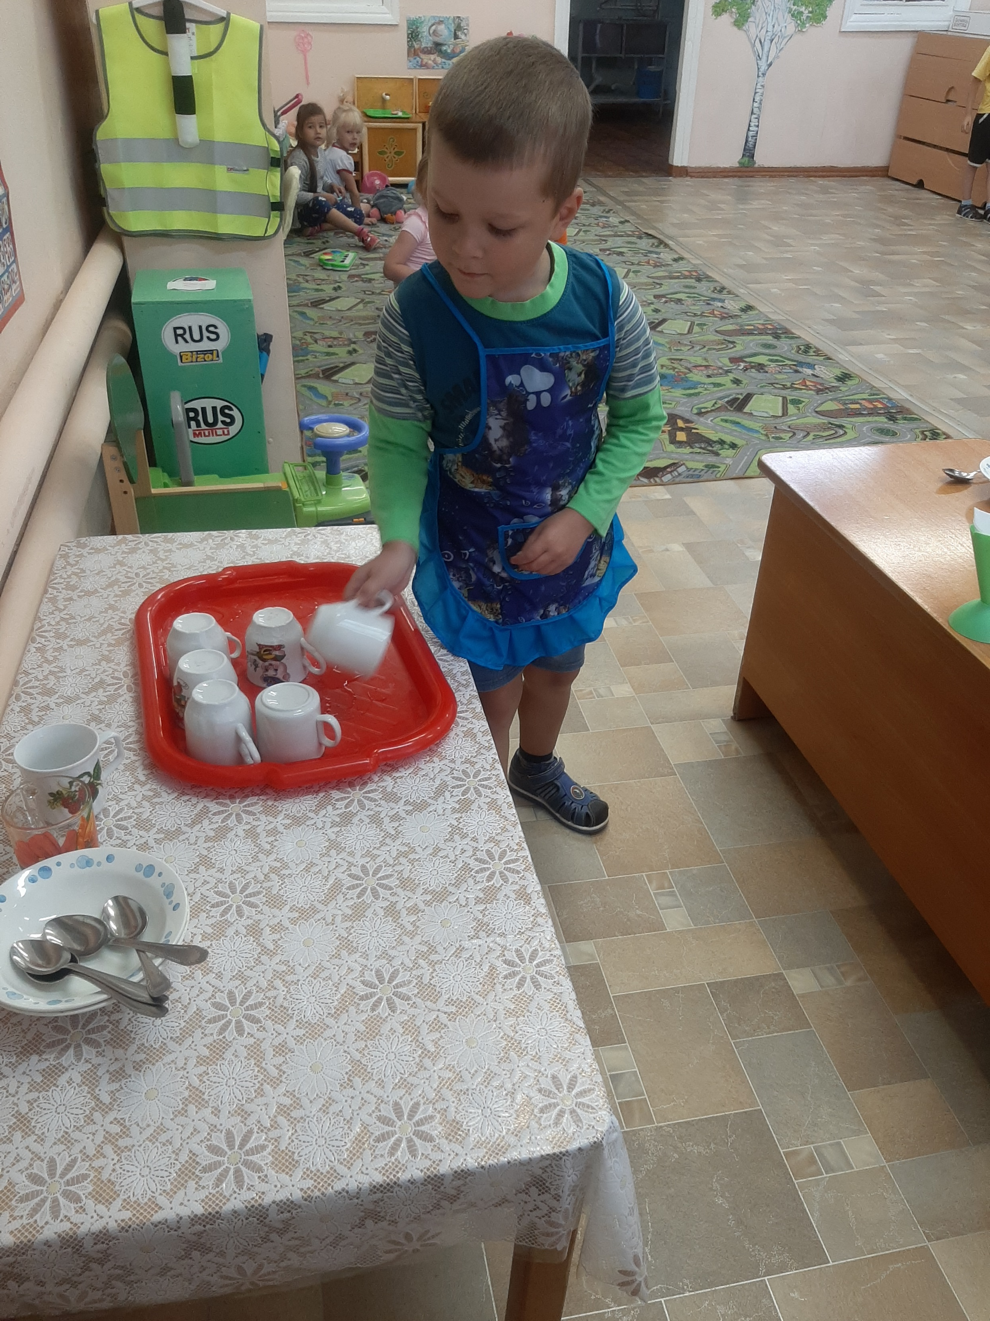
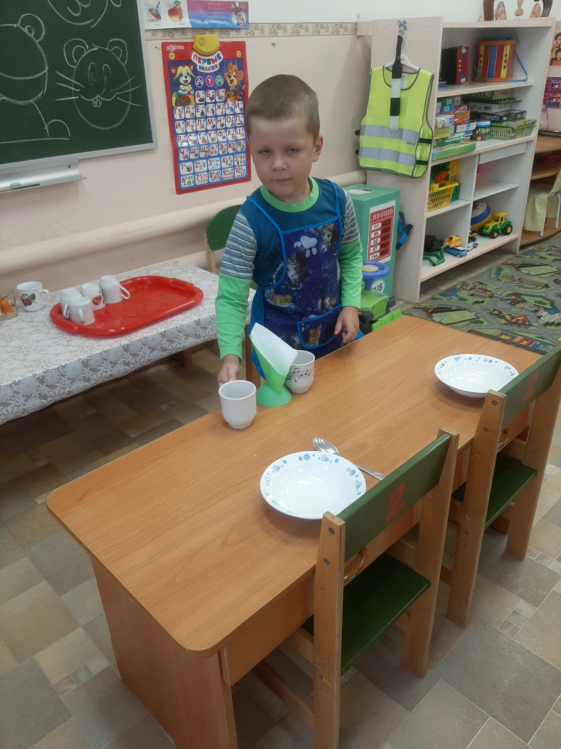
Очень важно, чтобы ребенок не только наблюдал за работой взрослых, но и участвовал в совместной трудовой деятельности со взрослым, выполняя трудовые поручения и просьбы

Slide 13
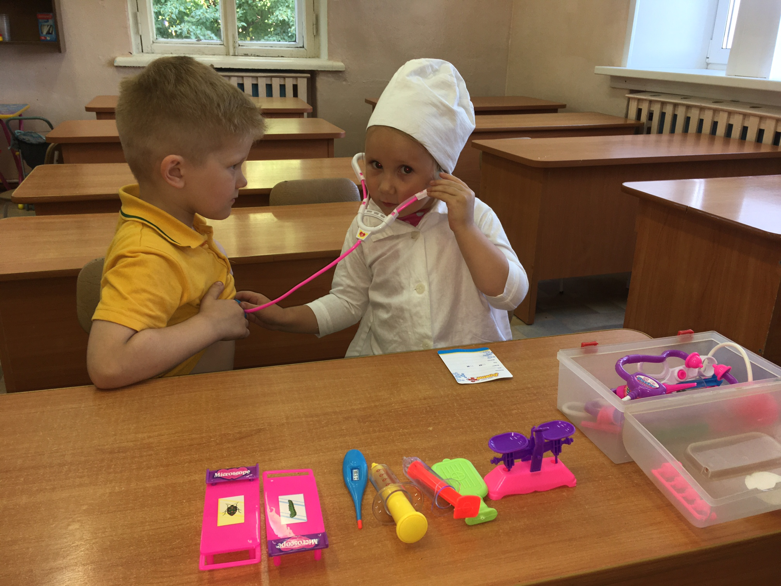
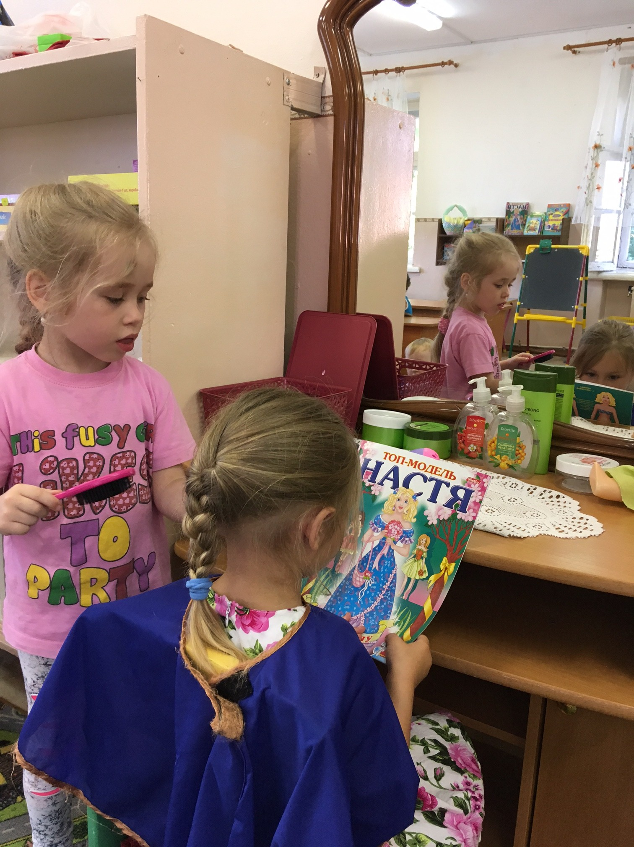
ФОРМЫ РАБОТЫ ВОСПИТАТЕЛЕЙ
Информацию о профессиях дети получают во время педагогического процесса в детском саду и за его пределами (экскурсии, виртуальные экскурсии, наблюдения). Очень важно, чтобы ребенок не только наблюдал за работой взрослых, видел ее особенности и результаты.

Slide 14
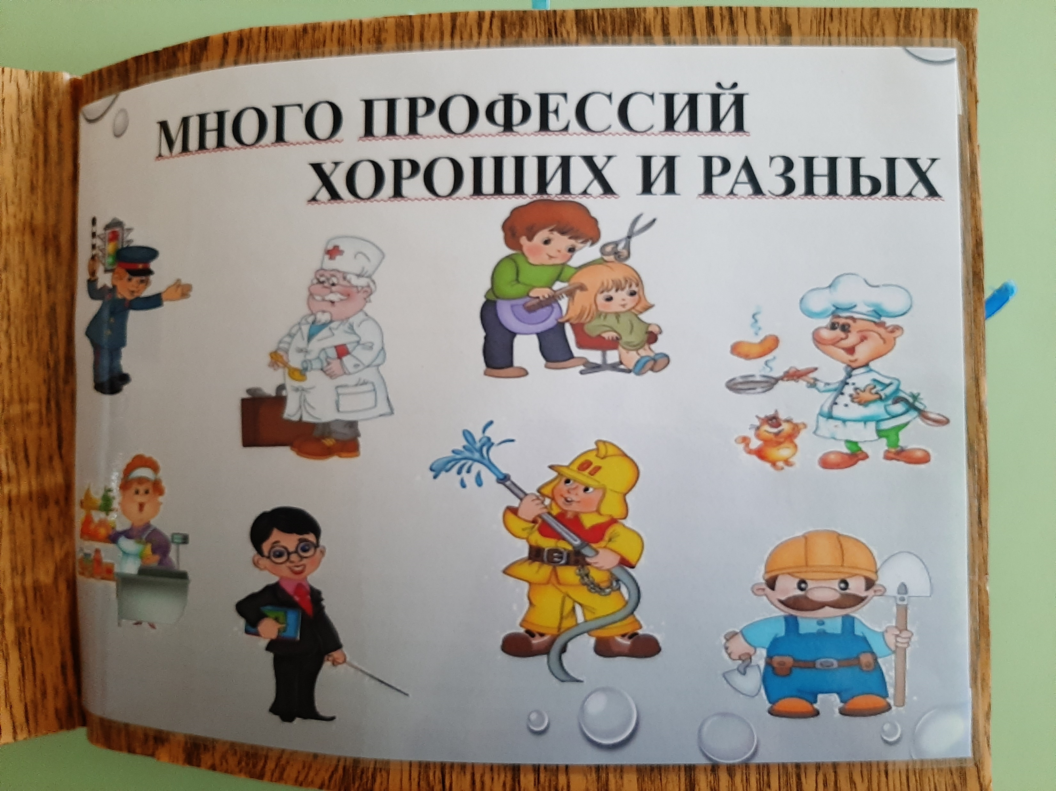
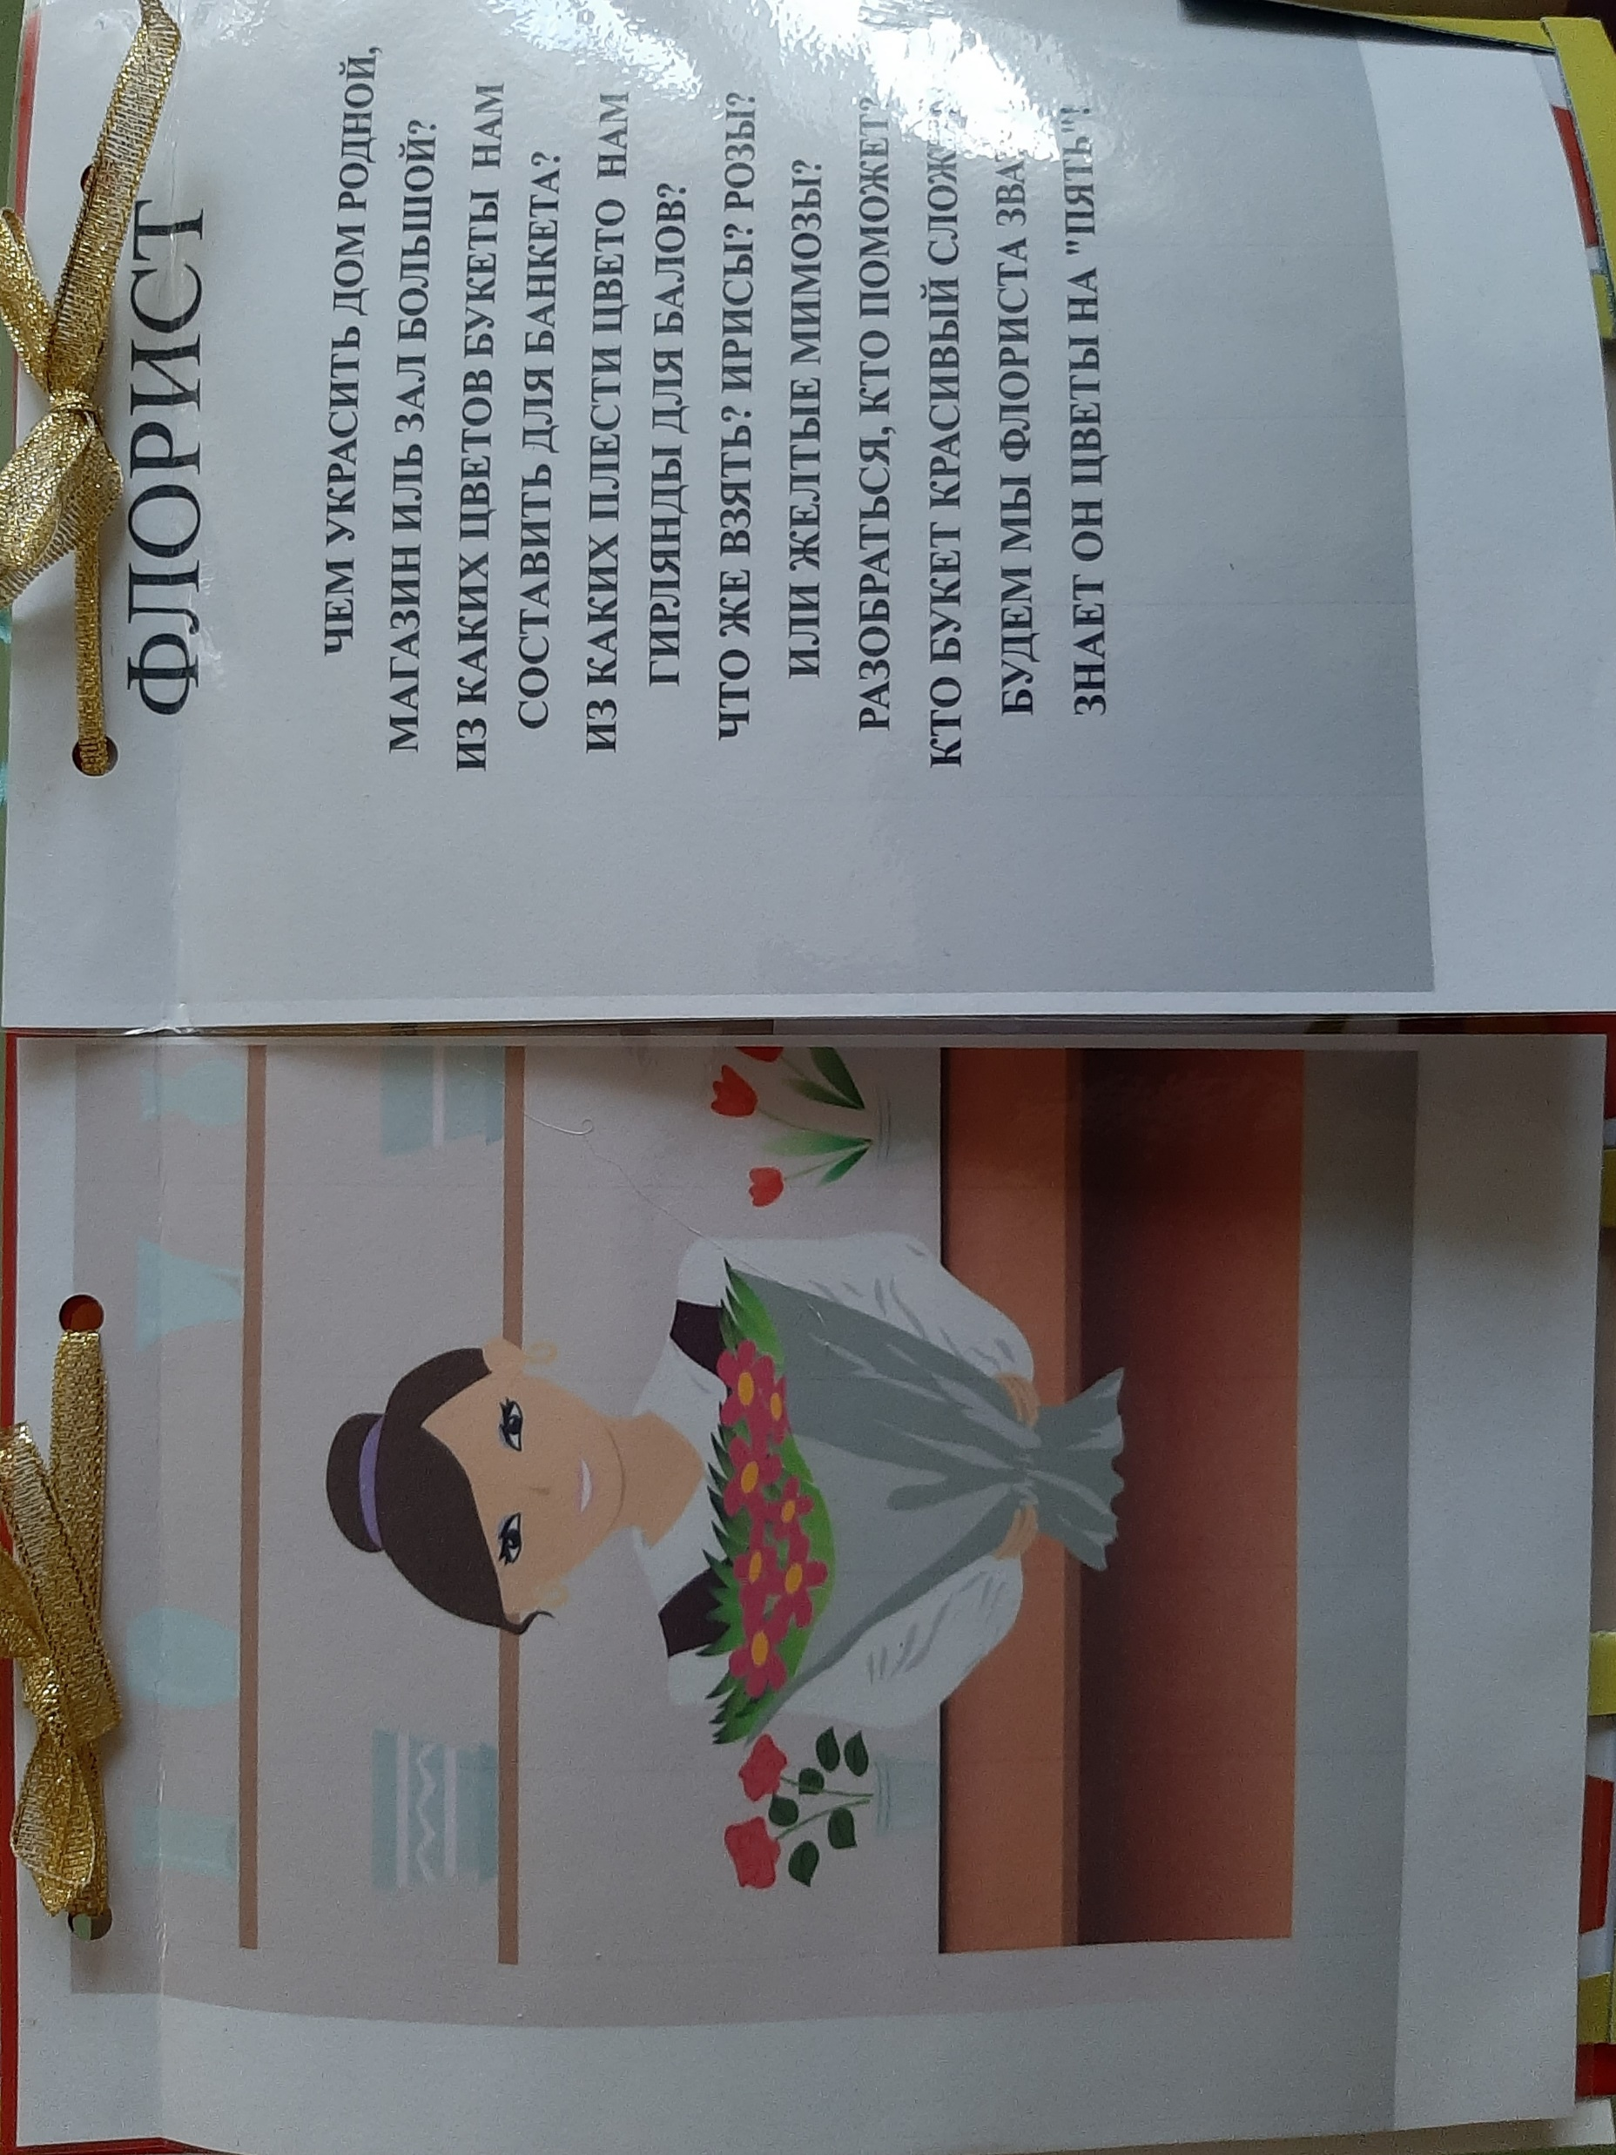
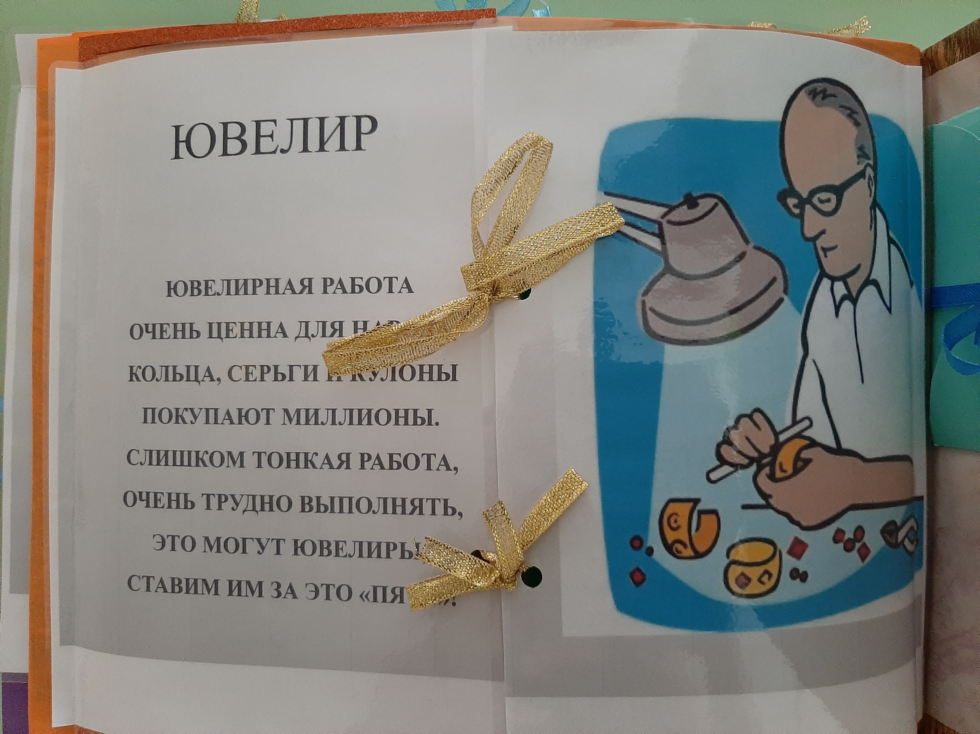
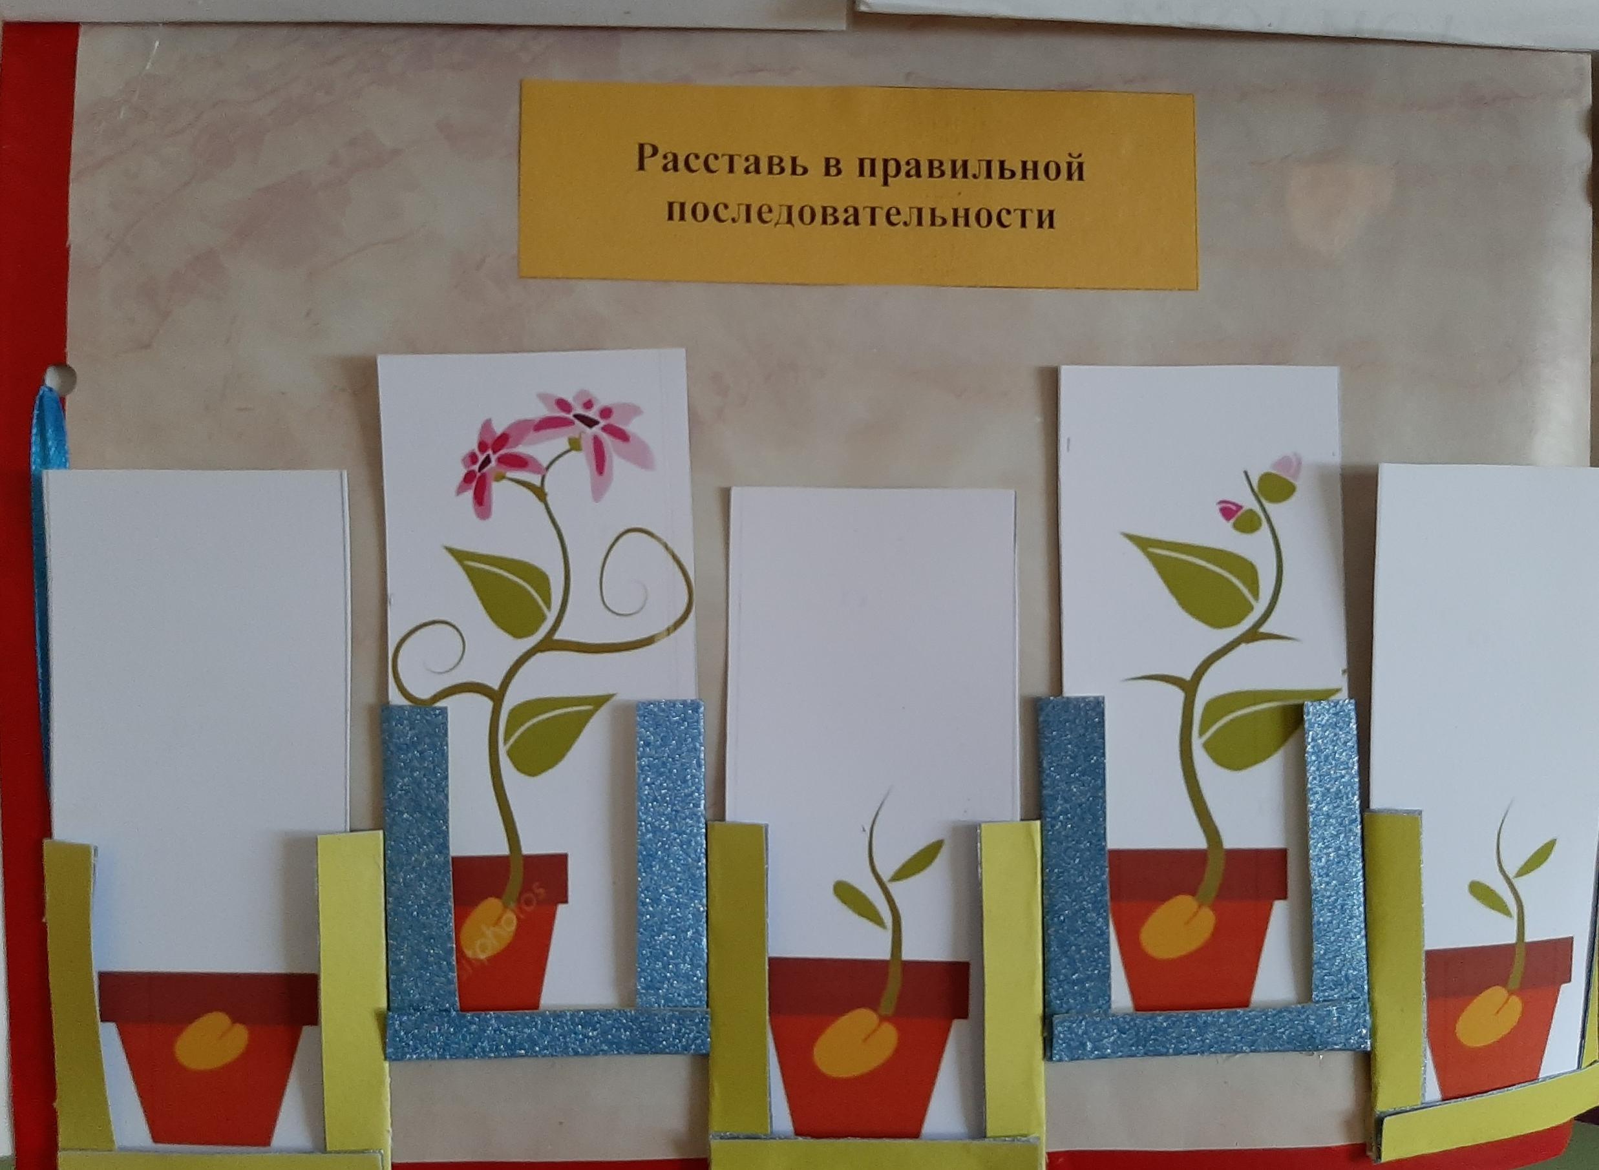
Разновидностью проектной деятельности является технология лэпбукинга. Зачем нужен лэпбук?
• Он помогает ребенку по своему желанию организовать информацию по изучаемой профессии и лучше понять и запомнить материал (особенно если ребенок визуал).
• Это отличный способ для повторения пройденного. В любое удобное время ребенок просто открывает лэпбук и с радостью повторяет пройденное, рассматривая сделанную своими же руками книжку.
• Ребенок научится самостоятельно собирать и организовывать информацию – хорошая подготовка к написанию в школе рефератов.
• Лэпбук хорошо подойдет для занятий в группах, где одновременно обучаются дети разных возрастов. Можно выбрать задания под силу каждому (для малышей – кармашки с карточками, например, а старшим детям – задания, подразумевающие умение писать и т. д.) и сделать такую коллективную книжку.

Slide 15
Воспитателями ДОУ были оформлены лэпбуки по разным профессиям: врач, флорист, пиццмейкер, ювелир, художник, пожарный
• Они помогают ребенку по своему желанию организовать информацию по изучаемой профессии и лучше понять и запомнить материал
• Это отличный способ для повторения пройденного. В любое удобное время ребенок просто открывает лэпбук и с радостью повторяет пройденное.

Slide 16
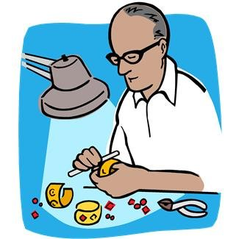
ювелир
Ювелирная работа
Очень ценна для народа,
Кольца, серьги и кулоны
Покупают миллионы.
Слишком тонкая работа,
Очень трудно выполнять,
Это могут ювелиры,
Ставим им за это «пять»!

Slide 17
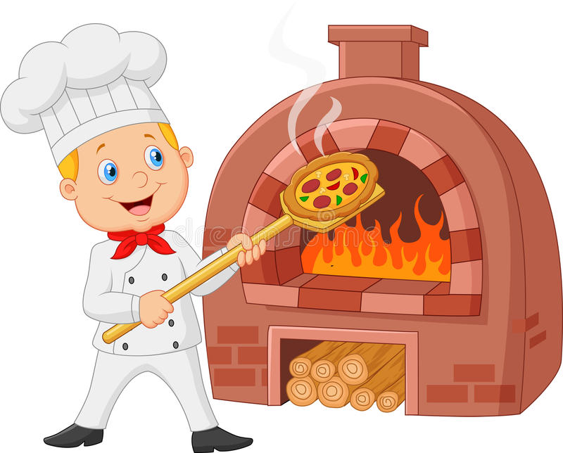
пиццмейкер
Я колдую у печи
В колпаке высоком.
Чтобы вкусные мечты
Исполнялись к сроку,
Чтобы «хватит» и «чуть-чуть»
Мне не говорили,
А без всяких «не хочу»
Ели да хвалили!
Здесь, сегодня и сейчас
Совершится чудо –
Приготовлю я для вас
Фирменное блюдо.

Slide 18

флорист
Чем украсить дом родной,
Магазин иль зал большой?
Из каких цветов букеты Нам составить для банкета?
Из каких плести цвето Нам гирлянды для балов?
Что же взять? Ирисы? Розы?
Или желтые мимозы?
Разобраться, кто поможет?
Кто букет красивый сложит?
Будем мы флориста звать!
Знает он цветы на "пять"!

Slide 19
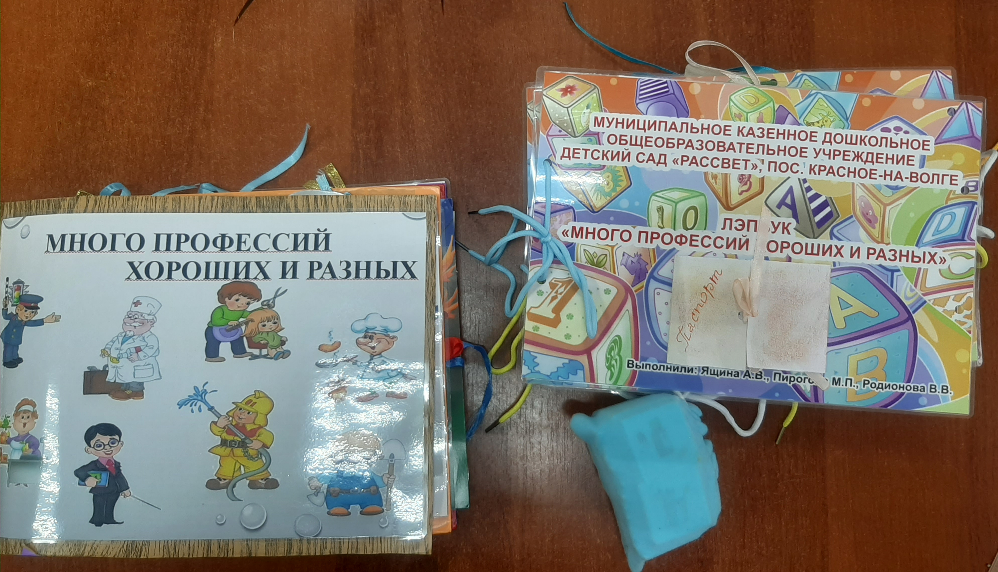
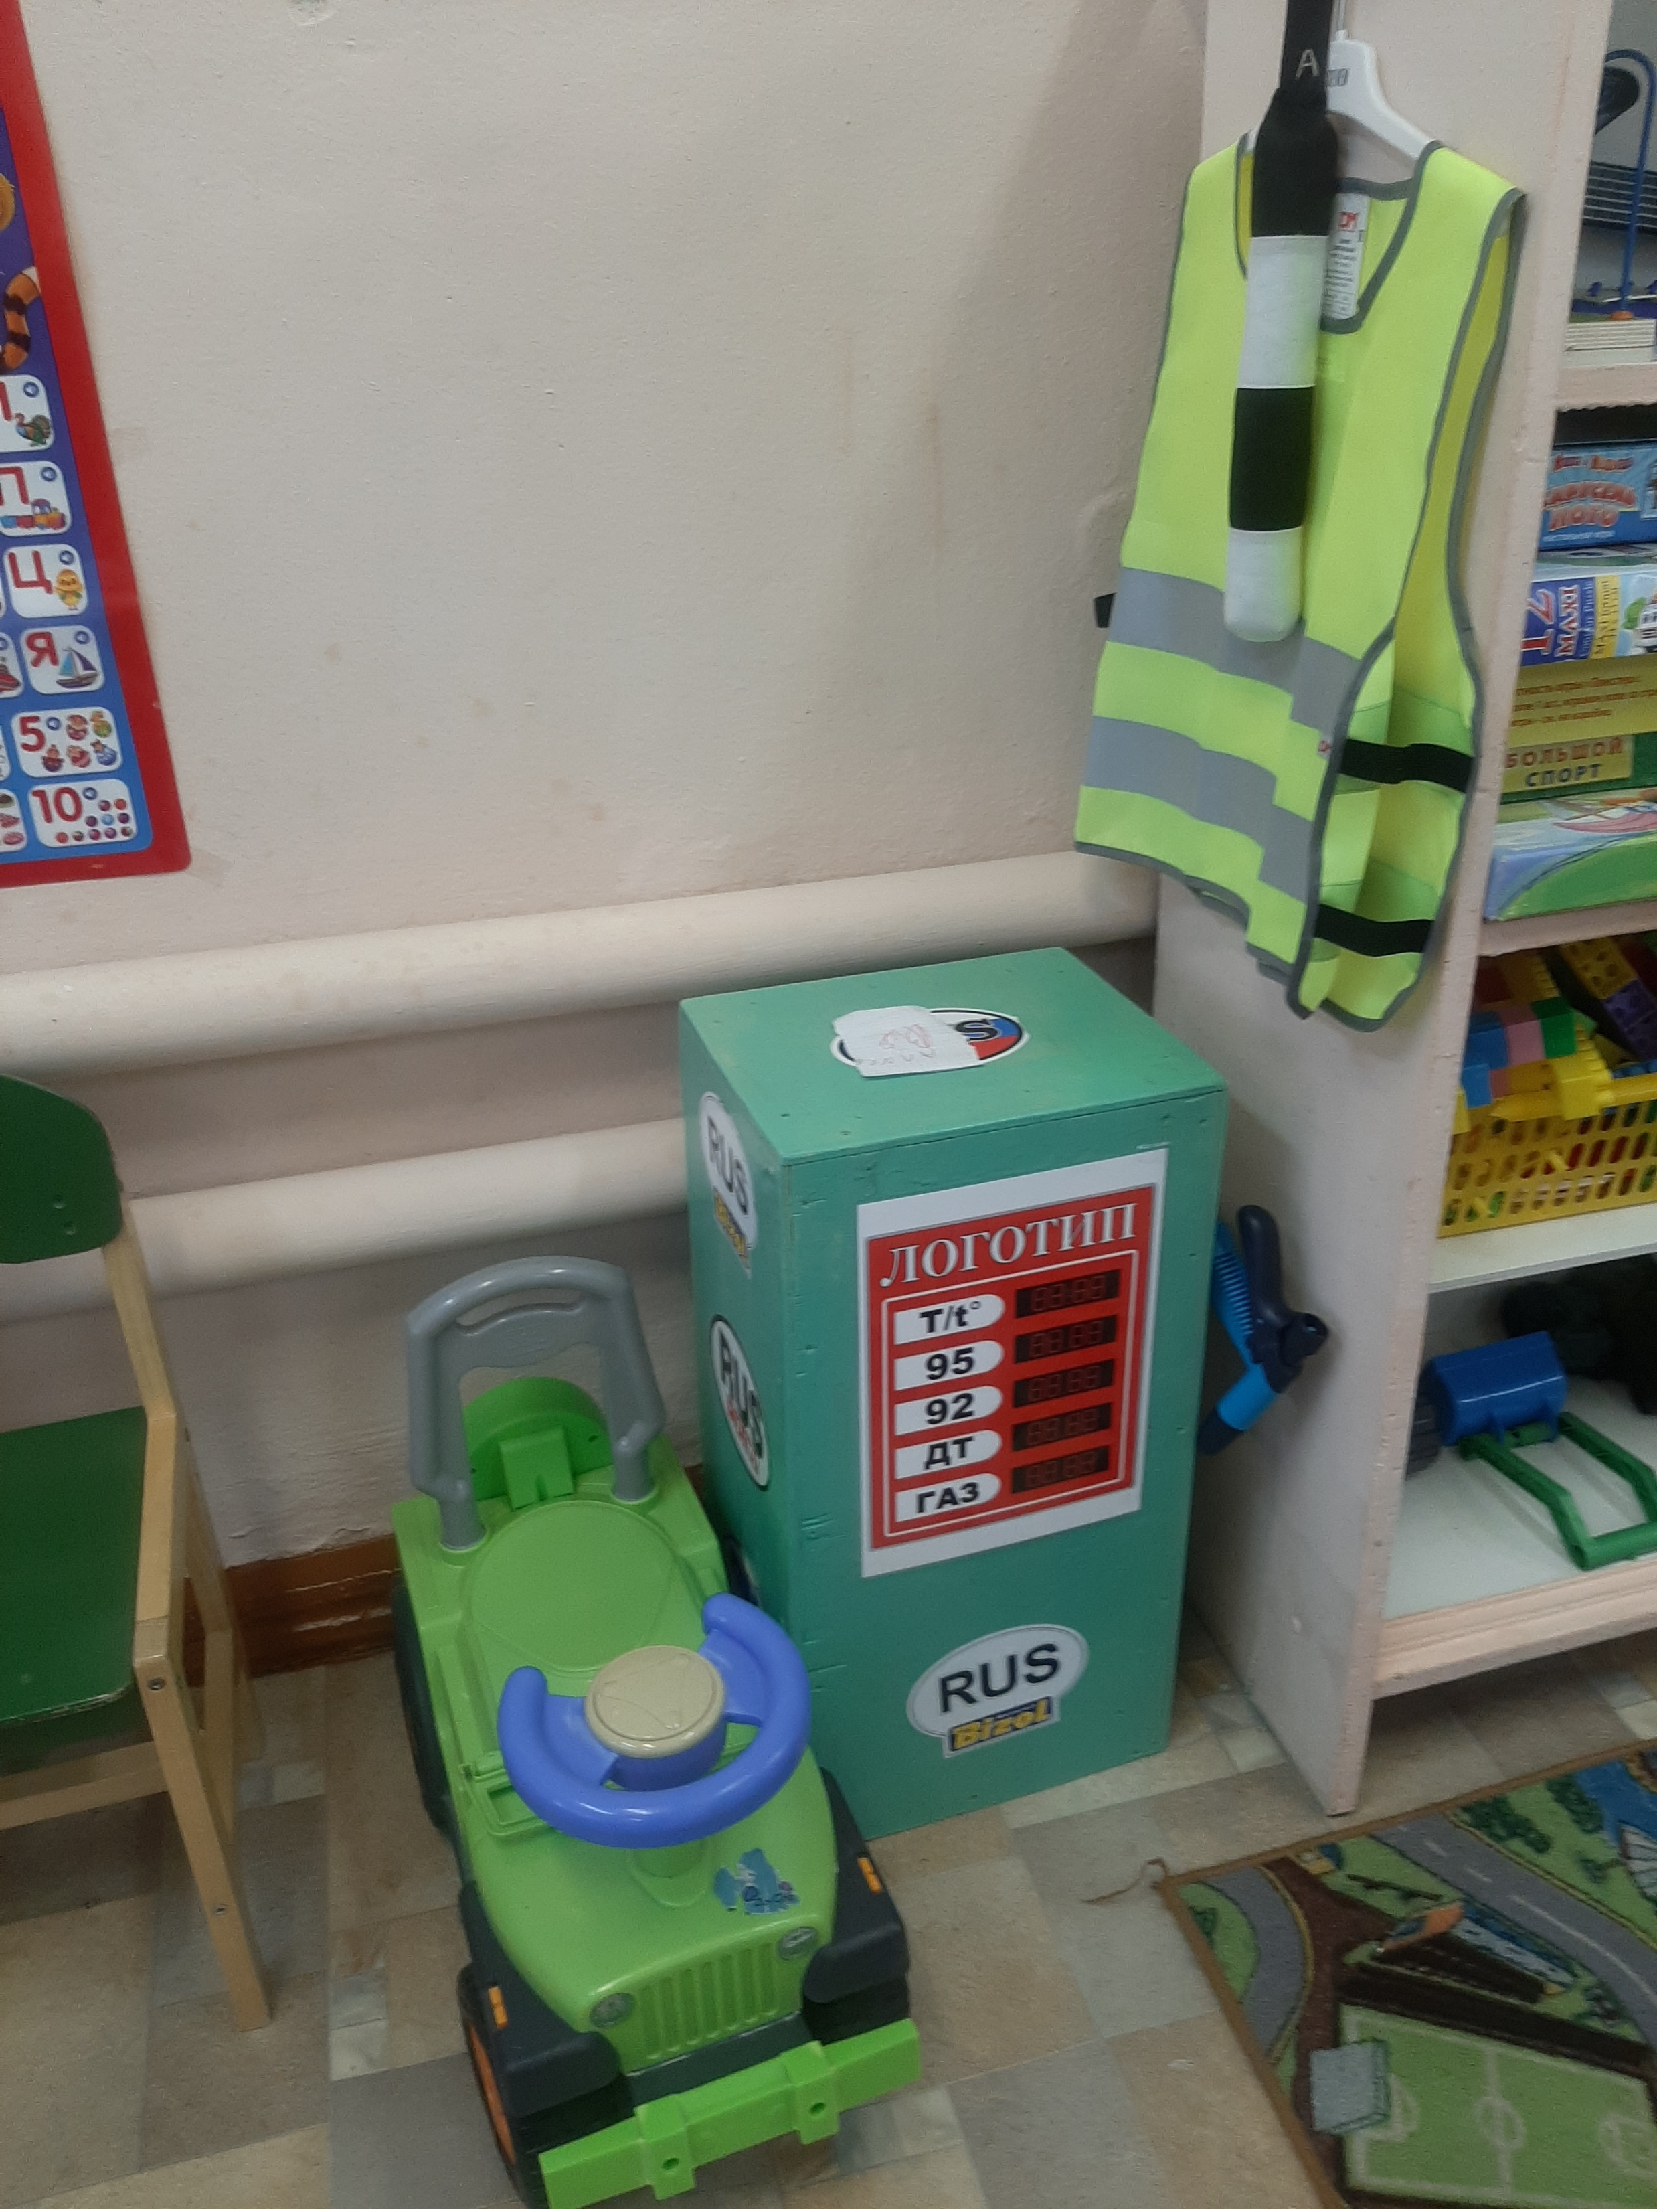
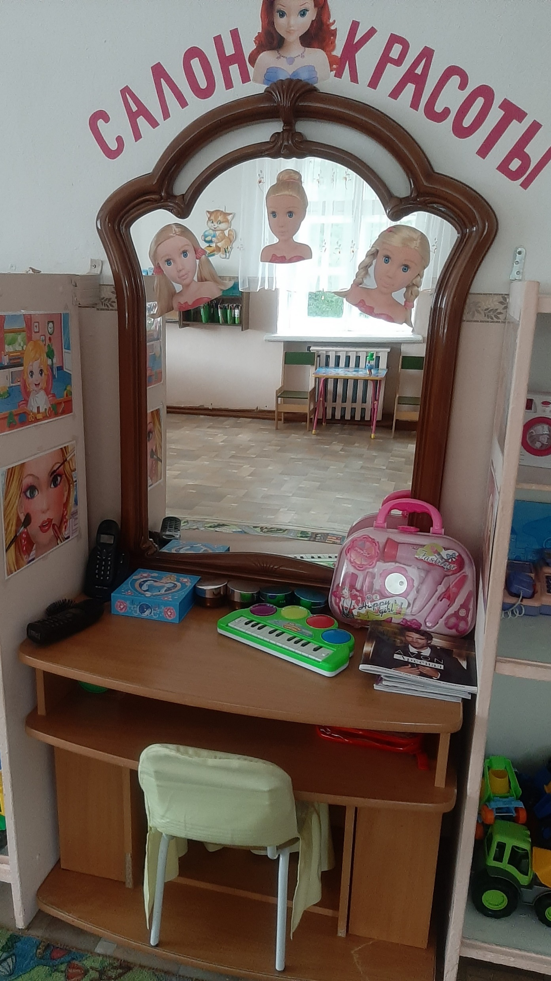
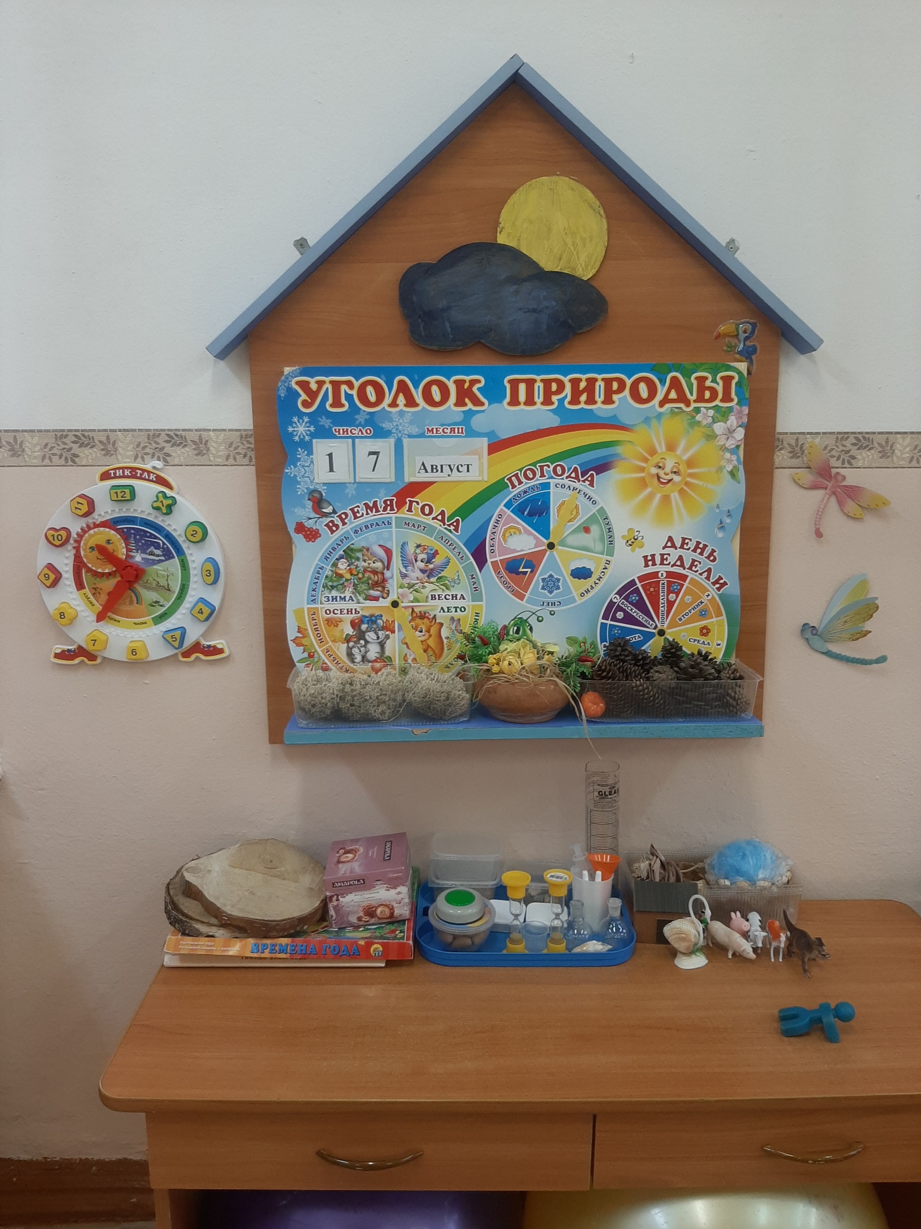
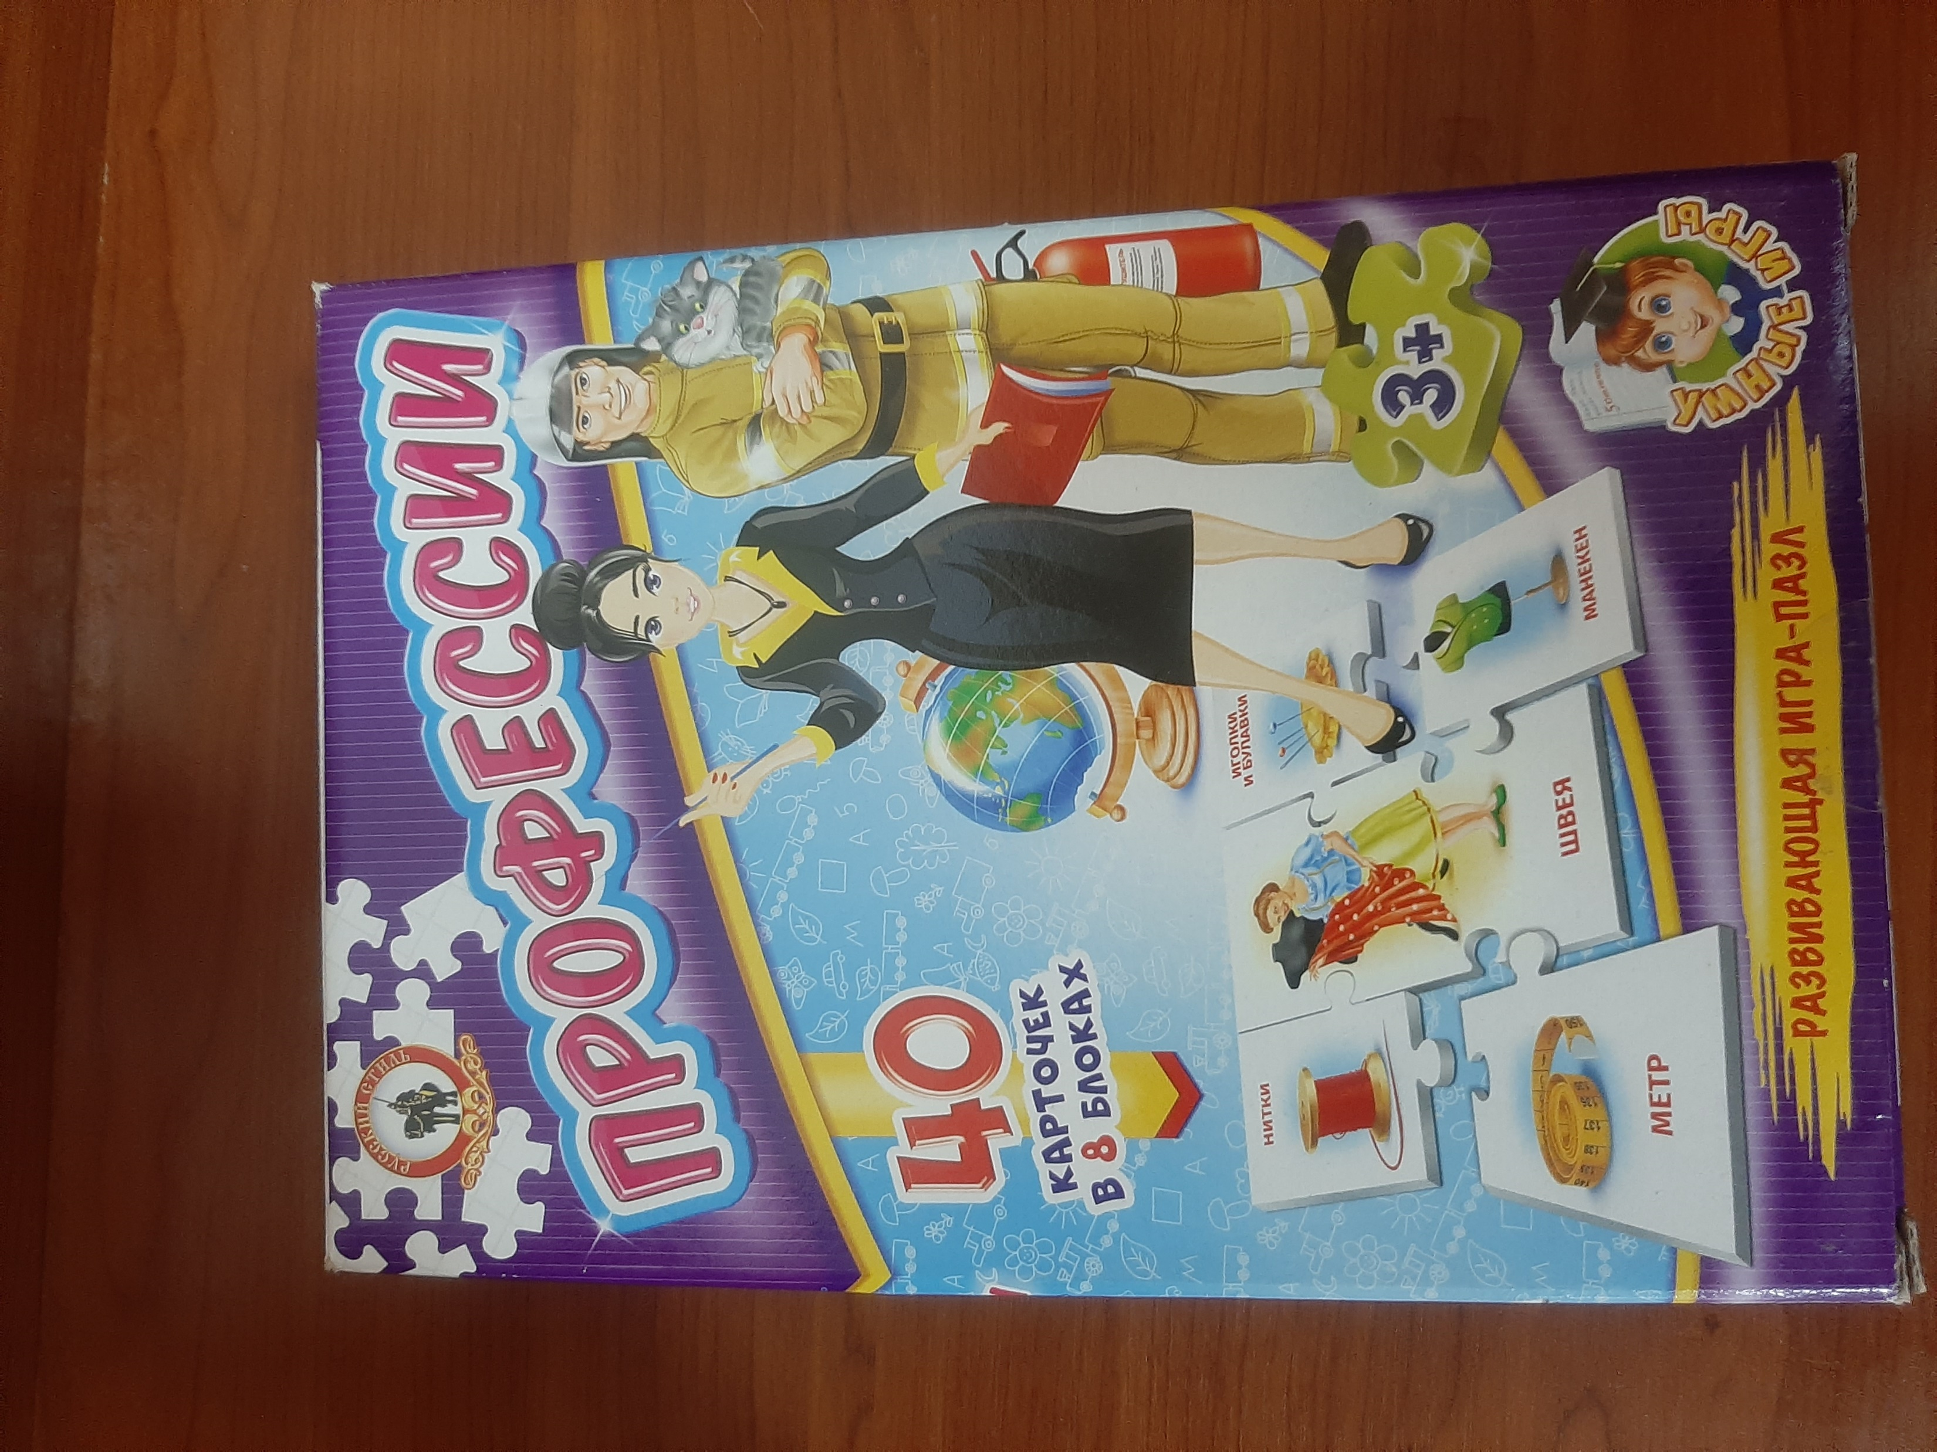
Важным аспектом в совершенствовании ранней профориентации в детском саду стало оснащение развивающей предметно-пространственной среды, накопление методических разработок, дидактических элементов. Мы планируем приобретение развивающих игр, фильмов по профориентационной тематике, литературы, пополнение методической библиотеки детского сада, создание передвижных выставок. По-новому организовано взаимодействие с родителями, включающее знакомство с их профессиями, вовлечение родителей в воспитательно-образовательный процесс ДОУ.

Slide 20

Будущее детей-дошколят предугадать трудно - впереди ещё школьные годы. Надеюсь, что в результате такой многоплановой работы многие ребята в будущем выберут профессию, которая позволит им чувствовать себя счастливым и востребованным.

Slide 21
Работу по данным направлениям считаю
продуктивной и перспективной. Я убеждена, что в дошкольных организациях необходимо проводить работу по ознакомлению детей с разнообразием существующих профессий. Детские впечатления самые глубокие, кто знает, быть может, выбирая кем пойти учиться, воспитанники вспомнят наши игры.

Slide 22
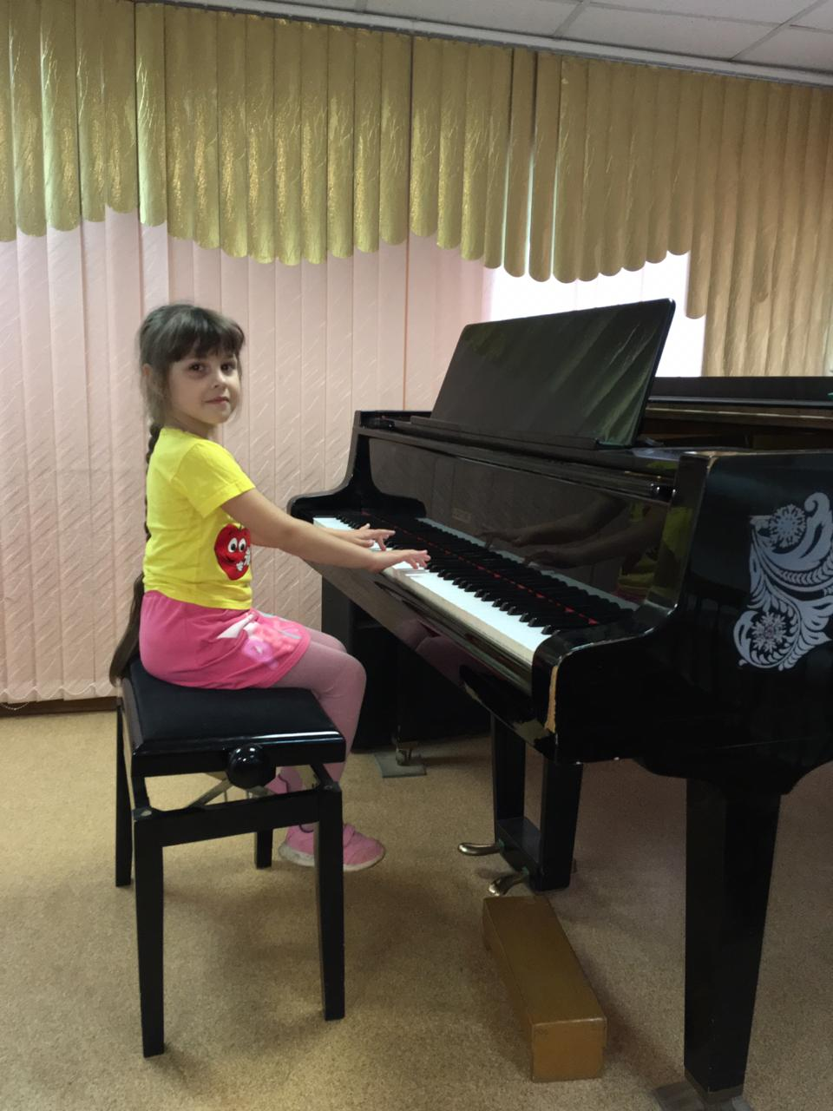
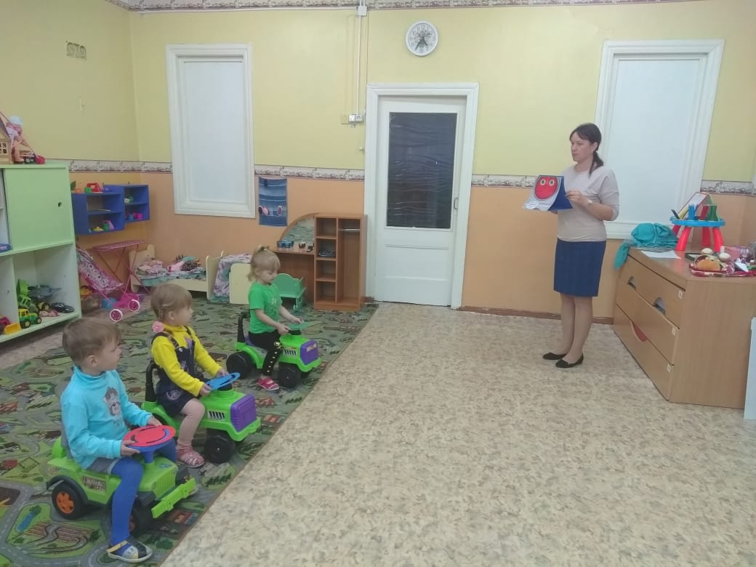
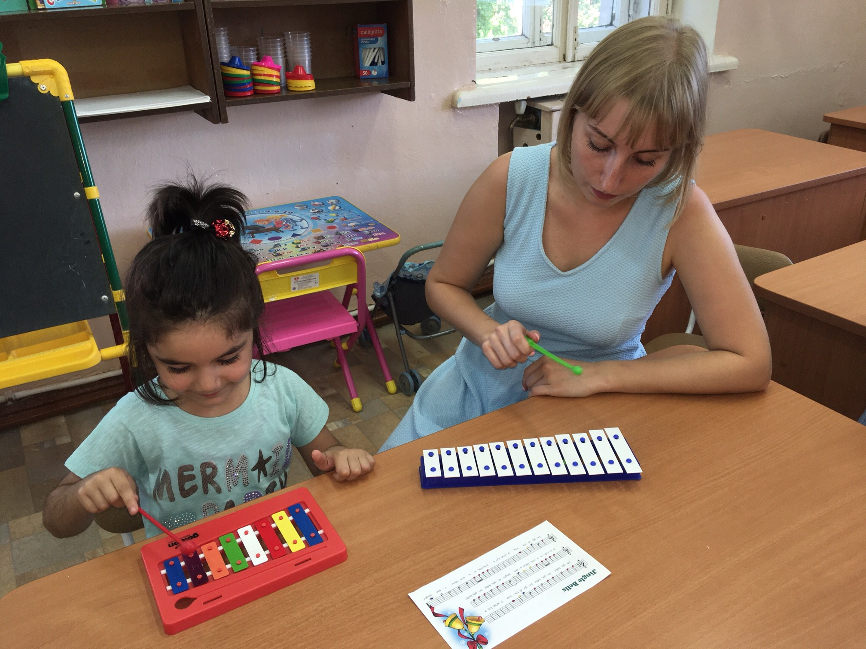
СПАСИБО ЗА ВНИМАНИЕ

